Slide 1
NOX 통합 UI 문서
작성자 : 임현규
Revision
날짜 | 작업 내용 | 작업자 | Version
2016.04.12 | 통합 UI 문서 작성 | 임현규 | 1.0

Slide 2
목차
REVISION
……………………..……………………………………………………………………………………………………………………………………………………………………………………...…………………….1
목차
……………………………..……………………………………………………………………………………………………………………………………………………………………………………...…………………….2
1. 캐릭터 선택 UI
……………………………...…………………………………………………………………………………………………………………………………………………………………...…………………….3
2. 메인 UI
……………………………………...…………………………………………………………………………………………………………………………………………………………………...…………………….11
3. 일반 / 정예 던전 UI
….……………………...…..…………………………………………………………………………………………………………………………………………………………...…………………….13
4. 요일 던전 UI
………..……………………...…………………………………………………………………………………………………………………………………………………………………...…………………….27
5. 균열 던전 UI
…………..…………………...…………………………………………………………………………………………………………………………………………………………………...…………………….36
6. 초월 던전 UI
…………..……………..........…………………………………………………………………………………………………………………………………………………………………...…………………….42
7. 스킬 UI
…….…..….………………………...…………………………………………………………………………………………………………………………………………………………………...…………………….53
8. 수호자 스킬 UI
…………….……………...…………………………………………………………………………………………………………………………………………………………………...…………………….72
9. 아이템(인벤토리) UI
………….….……...…………………………………………………………………………………………………………………………………………………………………...…………………….77
10. 아이템 강화 UI
……….……………………...……….……………………………………………………………………………………………………………………………………………………...…………………….95
11. 아이템 합성 UI
………………………...…………………………………………………………………………………………………………………………………………………………………...…………………….101
12. 아이템 승급 UI
……..……………………….……………………………………………………………………………………………………………………………………………………………...…………………….106
13. 룬 스톤 UI
………………….…………...…………………………………………………………………………………………………………………………………………………………………...…………………….110
14. 조력자 UI
…………………………………...……..………………………………………………………………………………………………………………………………………………………...…………………….117
15. 수호석 UI
………………………………..…………………………………………………………………………………………………………………………………………………………………...…………………….142
16. 길드 UI
…………………………………..…………………………………………………………………………………………………………………………………………………………………...…………………….147
17. 상점 UI
……………………………...…...…………………………………………………………………………………………………………………………………………………………………...…………………….168
18. 아바타 상점 UI
………………………...…………………………………………………………………………………………………………………………………………………………………...…………………….178
19. 업적 UI
………………………..………...…………………………………………………………………………………………………………………………………………………………………...…………………….181
20. 우편함 UI
…………………………………..………………………………………………………………………………………………………………………………………………………………...…………………….184
21. 출석 보상 UI
…………………………....…………………………………………………………………………………………………………………………………………………………………...…………………….190
22. 친구 UI
…………………...……………...…………………………………………………………………………………………………………………………………………………………………...…………………….197

Slide 3
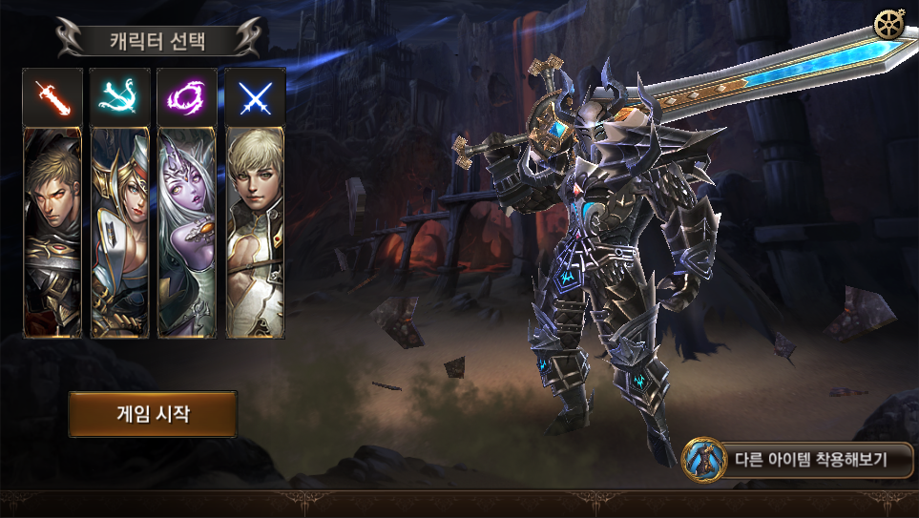
캐릭터 선택 UI_버서커

Slide 4
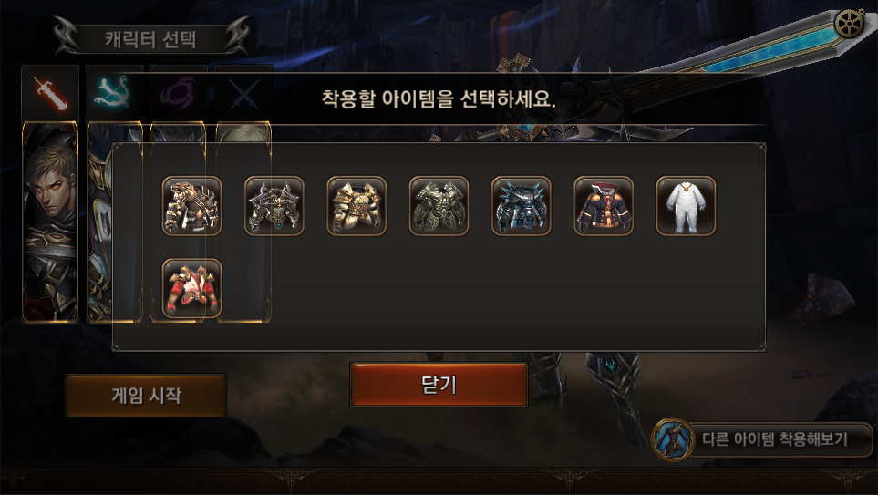
캐릭터 선택 UI_버서커_아바타 미리보기

Slide 5
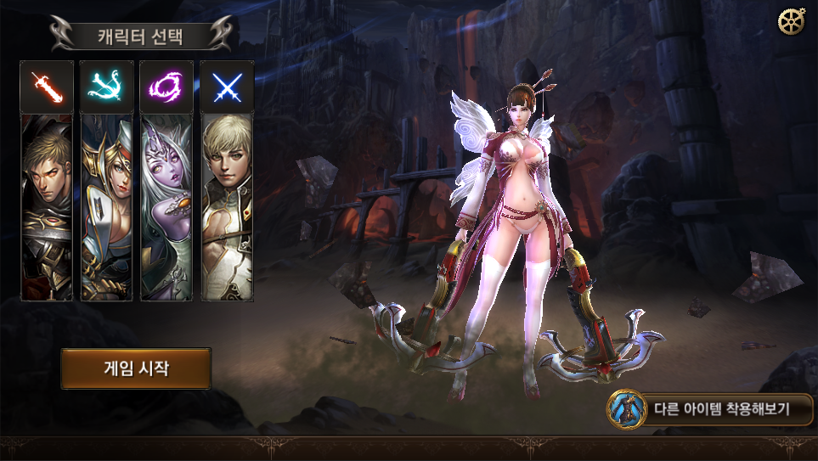
캐릭터 선택 UI_데몬헌터

Slide 6
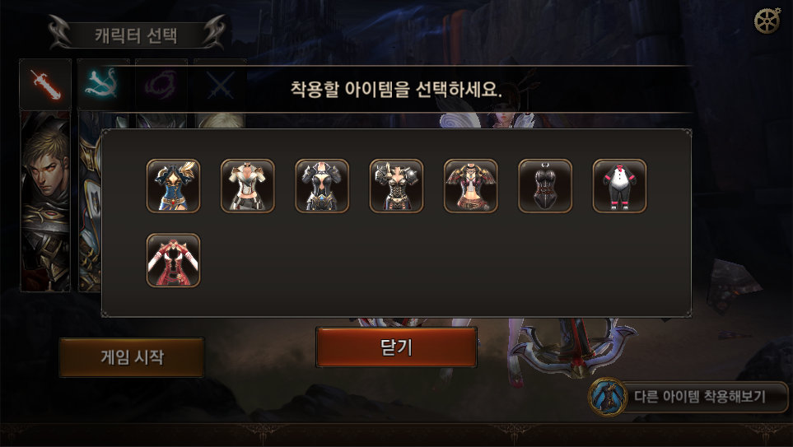
캐릭터 선택 UI_데몬헌터_아바타 미리보기

Slide 7
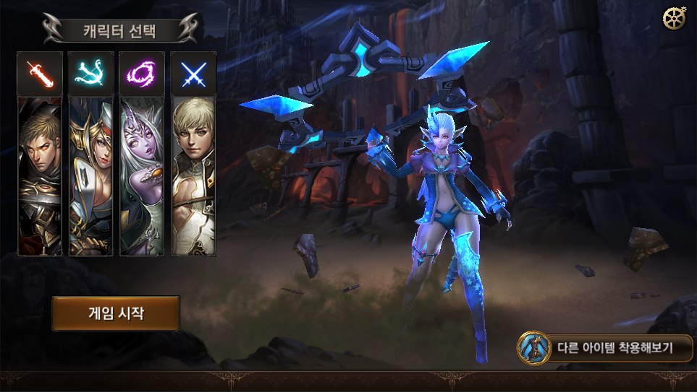
캐릭터 선택 UI_아칸

Slide 8
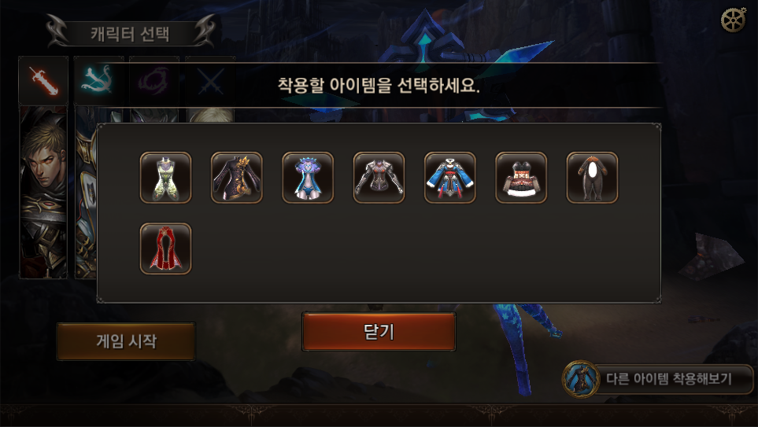
캐릭터 선택 UI_아칸_아바타 미리보기

Slide 9
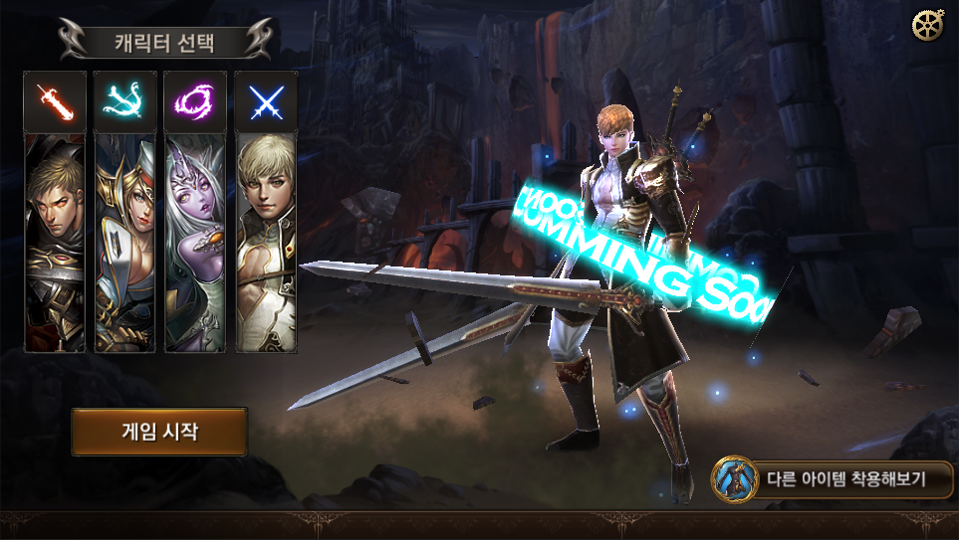
캐릭터 선택 UI_나이트

Slide 10
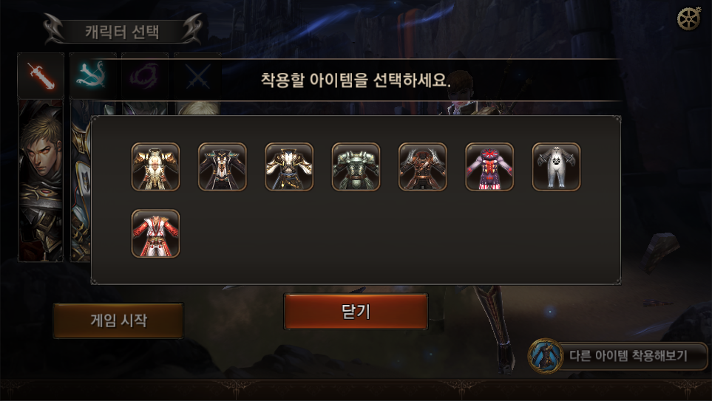
캐릭터 선택 UI_나이트_아바타 미리보기

Slide 11
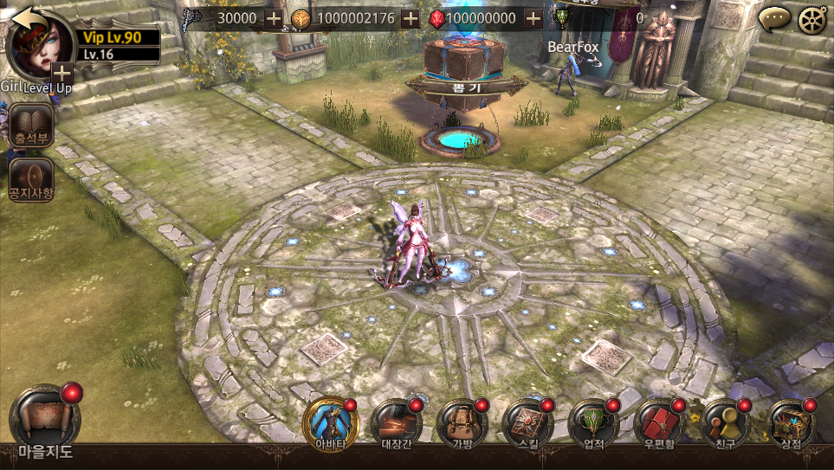
메인 화면 UI

Slide 12
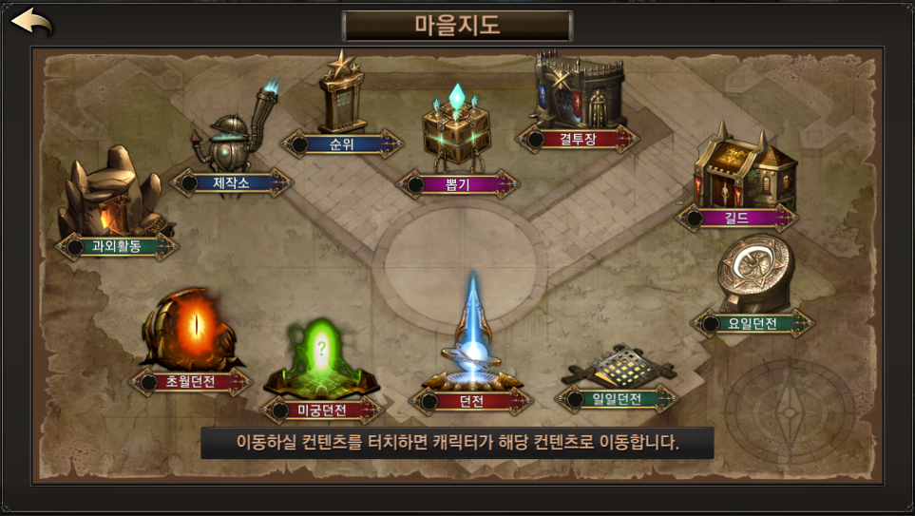
메인 화면 UI_마을 지도

Slide 13
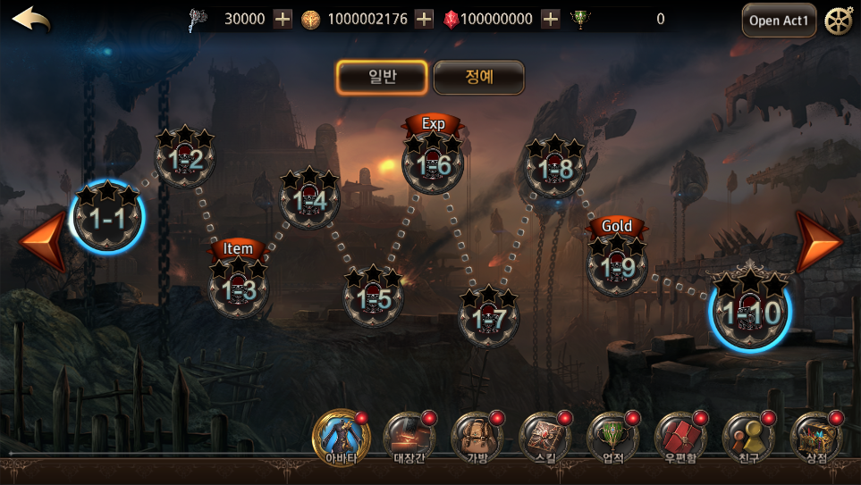
일반 던전 선택

Slide 14
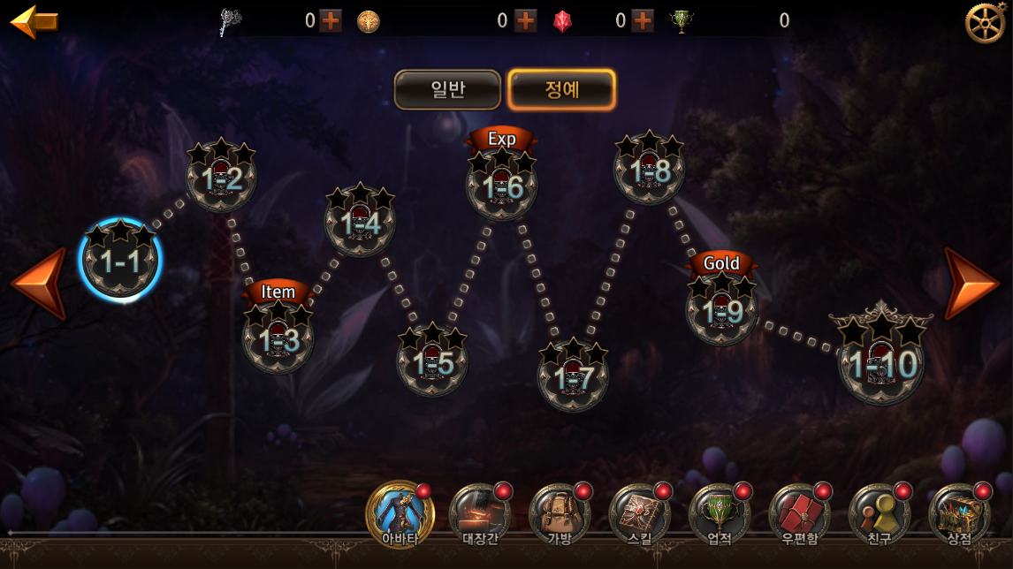
정예 던전 선택

Slide 15
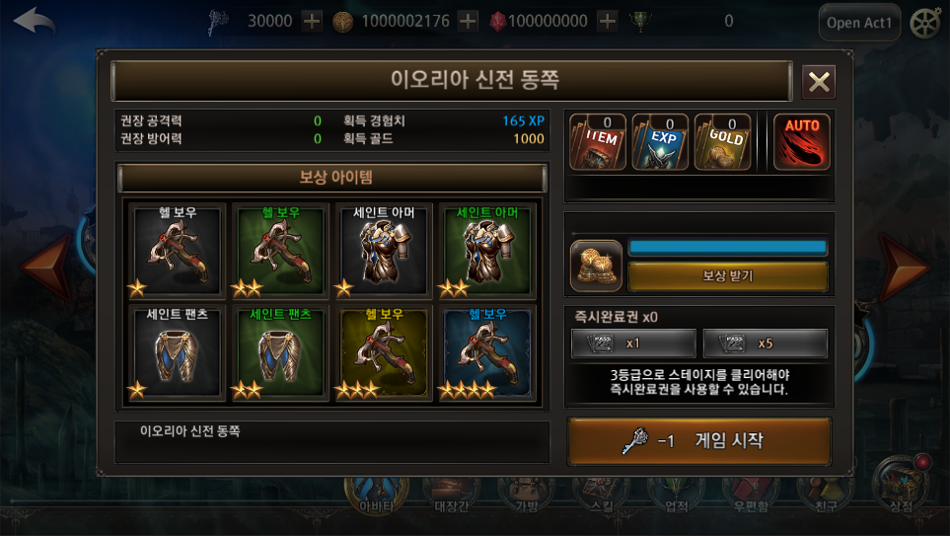
일반/정예 던전 준비

Slide 16
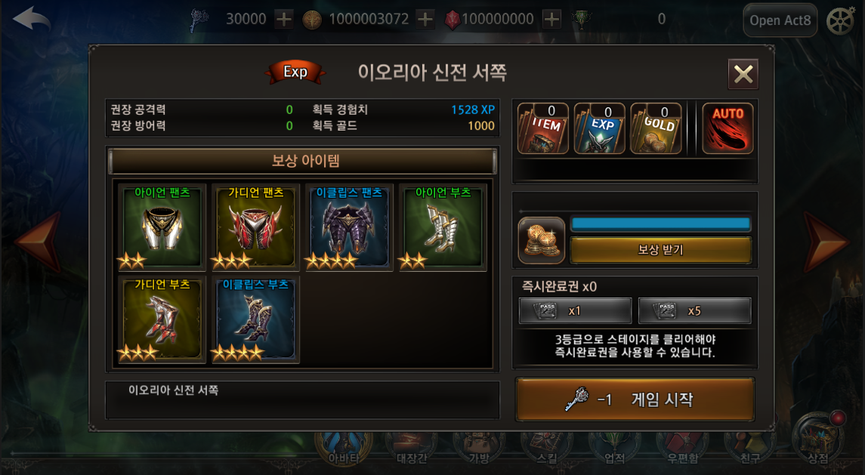
반복 완료 보상 UI
1지역 반복완료 보상
3 / 5
3000

Slide 17
반복 완료 보상 UI_보상 받기 연출
반복완료 보상
반복완료 보상
3 / 5
3000
3000
확 인

Slide 18
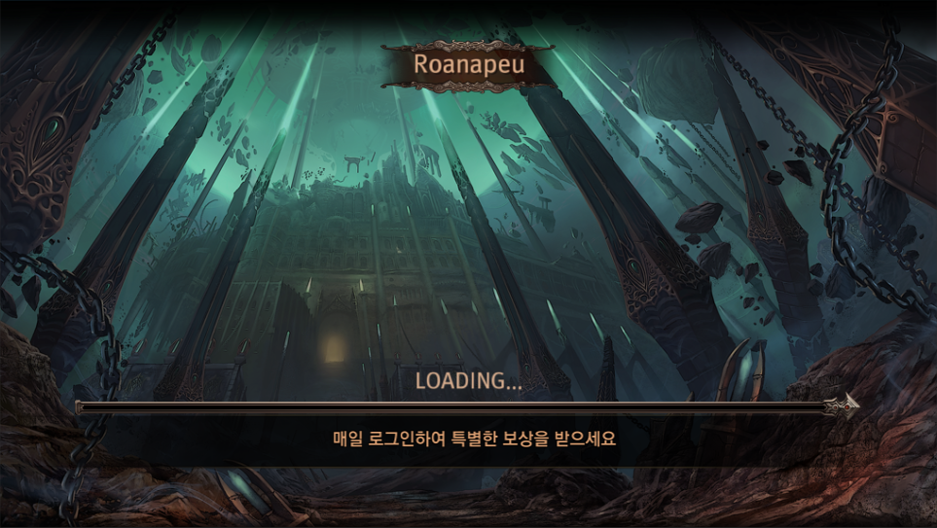
던전 진입 로딩

Slide 19
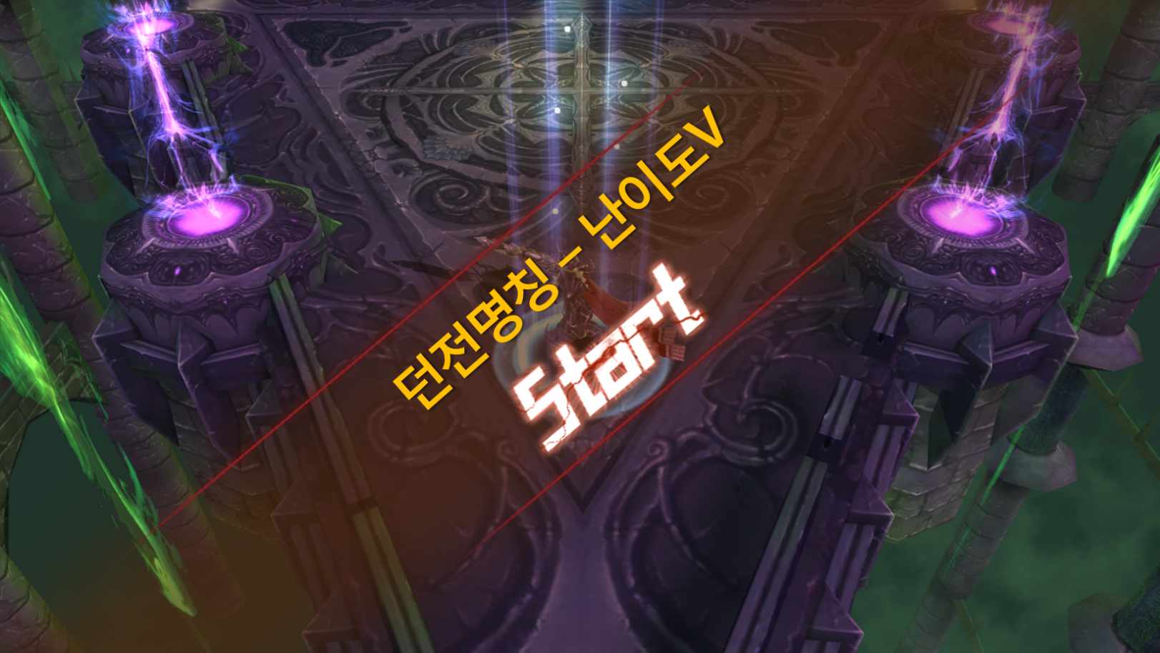
일반/정예 던전 시작 연출

Slide 20
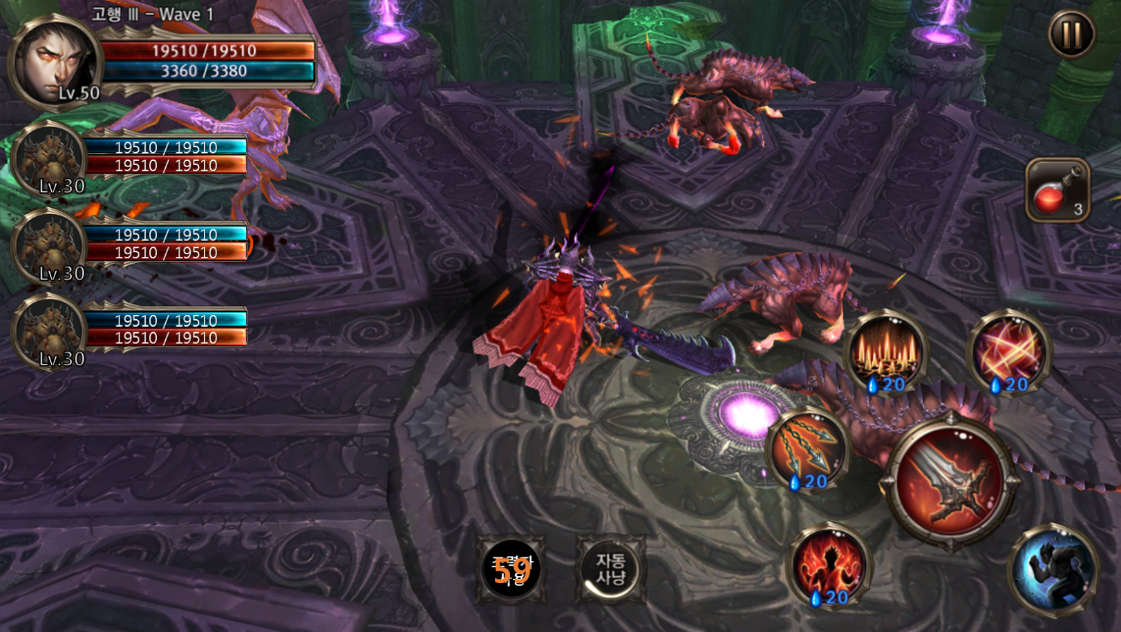
일반/정예 던전 진행 HUD

Slide 21
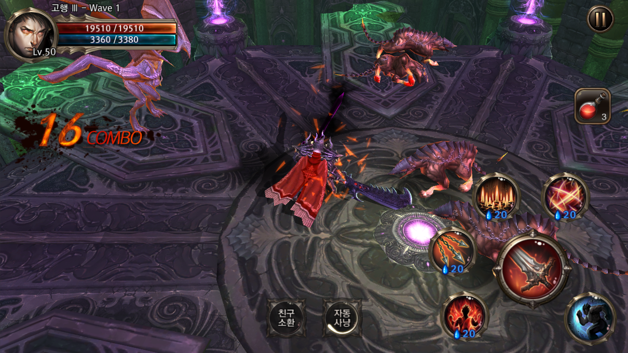
일반/정예 던전 진행_보상 습득 연출
+150
1,234
1,234
+150
+120
+120

Slide 22
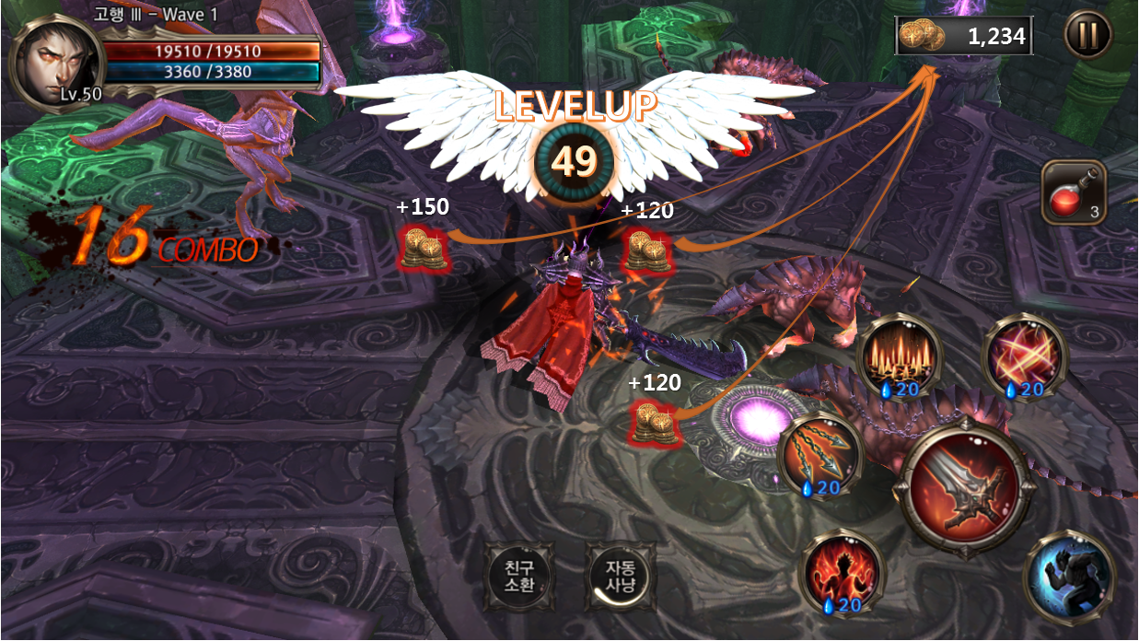
일반/정예 던전 진행_레벨업 연출

Slide 23
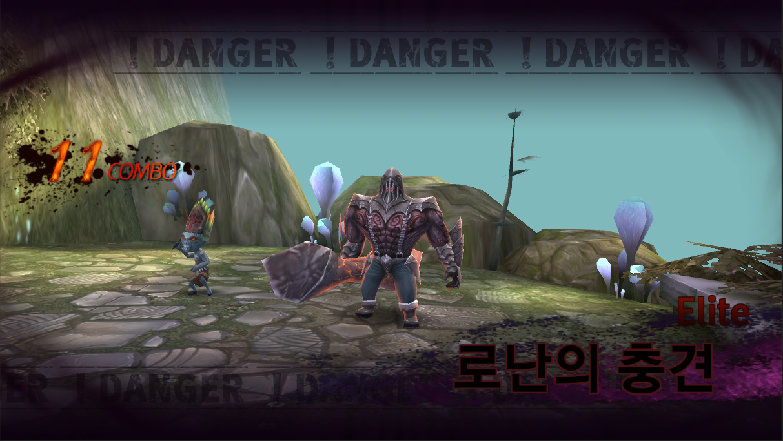
일반/정예 던전 보스 몬스터 등장 연출

Slide 24
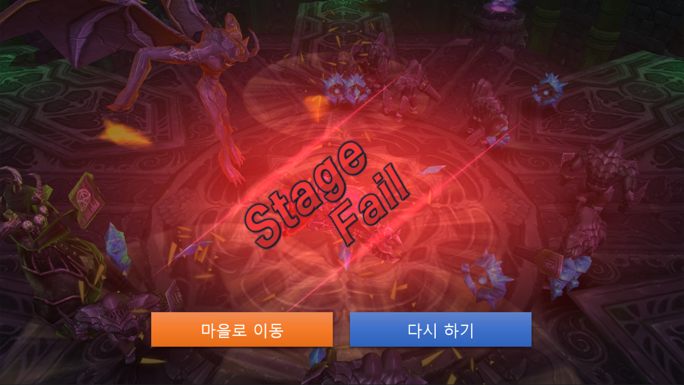
일반/정예 던전 실패

Slide 25
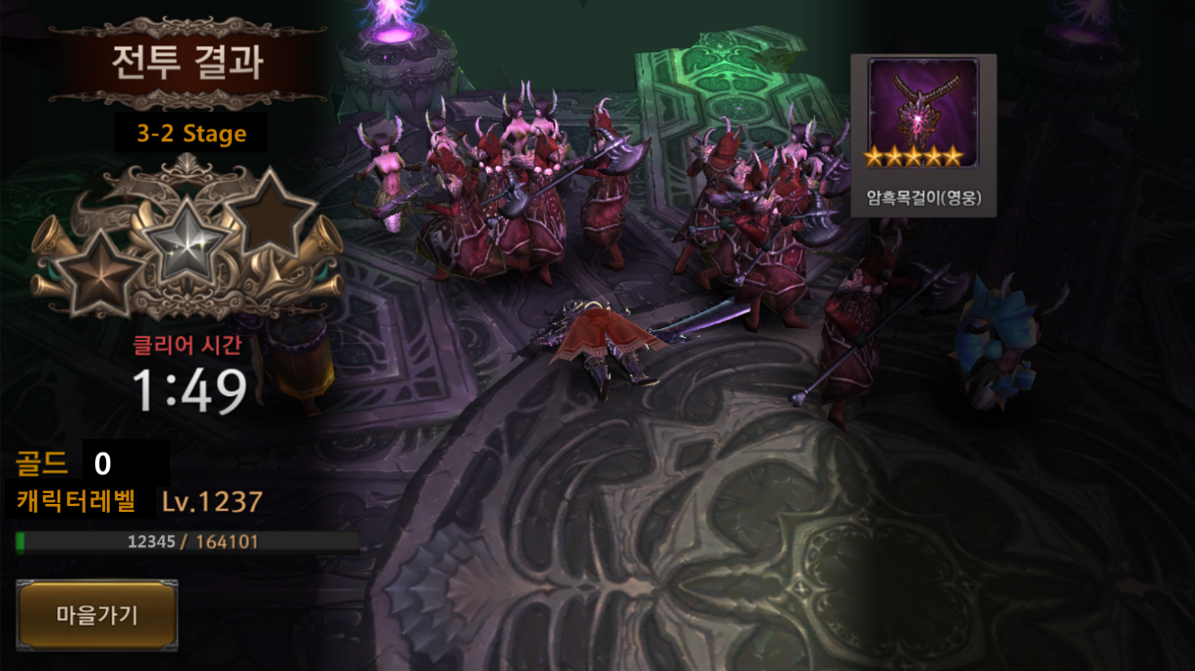
일반/정예 던전 결과

Slide 26
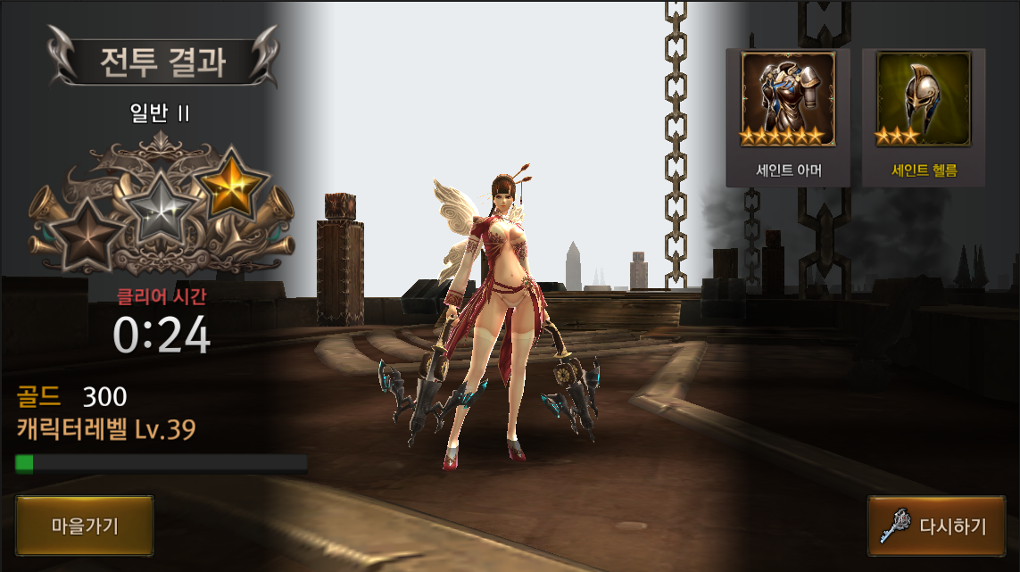
일반/정예 던전 결과_레벨업 연출
LEVELUP
49
진행시간
열 쇠
체 력
공격력
방어력
30 >
12,345 >
12,345 >
12,345 >
40 +10
12,345 +123
12,345 +123
12,345 +123
12345 / 23456

Slide 27
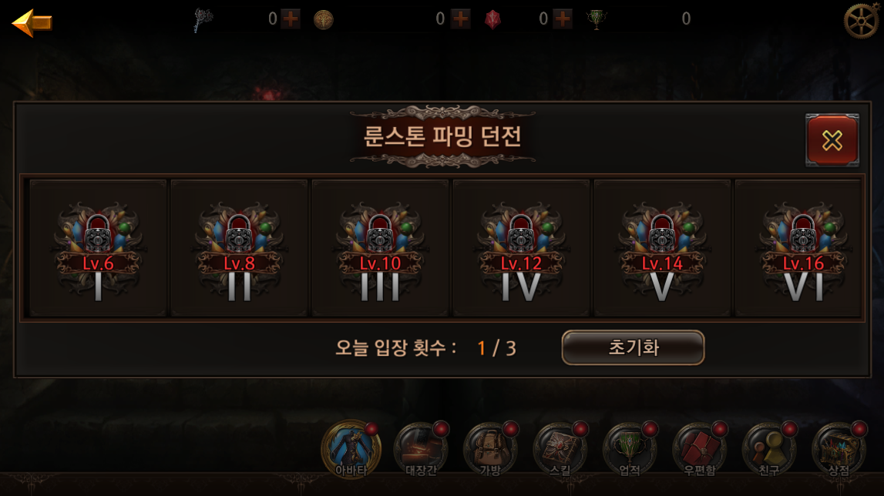
요일 던전 로비
DB > NameTextKey

Slide 28
요일 던전 로비_입장 횟수 안내
요일 던전
남은 입장 횟수가 없습니다.
입장 횟수를 초기화 하시겠습니까?
취소
초기화

Slide 29
요일 던전 로비_입장 횟수 초기화
요일 던전 초기화
입장 횟수를 초기화 하시겠습니까?
100 개
오늘 초기화 횟수 : 0 회
취소
초기화

Slide 30
요일 던전 로비_입장 횟수 초기화_2
요일 던전 입장 횟수 초과
남은 입장 횟수가 없습니다.
100개로 입장 횟수를 초기화 할 수 있습니다.
초기화 하시겠습니까?
오늘 초기화 횟수 : 0 회
취소
초기화 100

Slide 31
요일 던전 시작 연출

Slide 32
요일 던전 HUD

Slide 33
요일 던전 보스 몬스터 등장 연출

Slide 34
요일 던전 실패

Slide 35
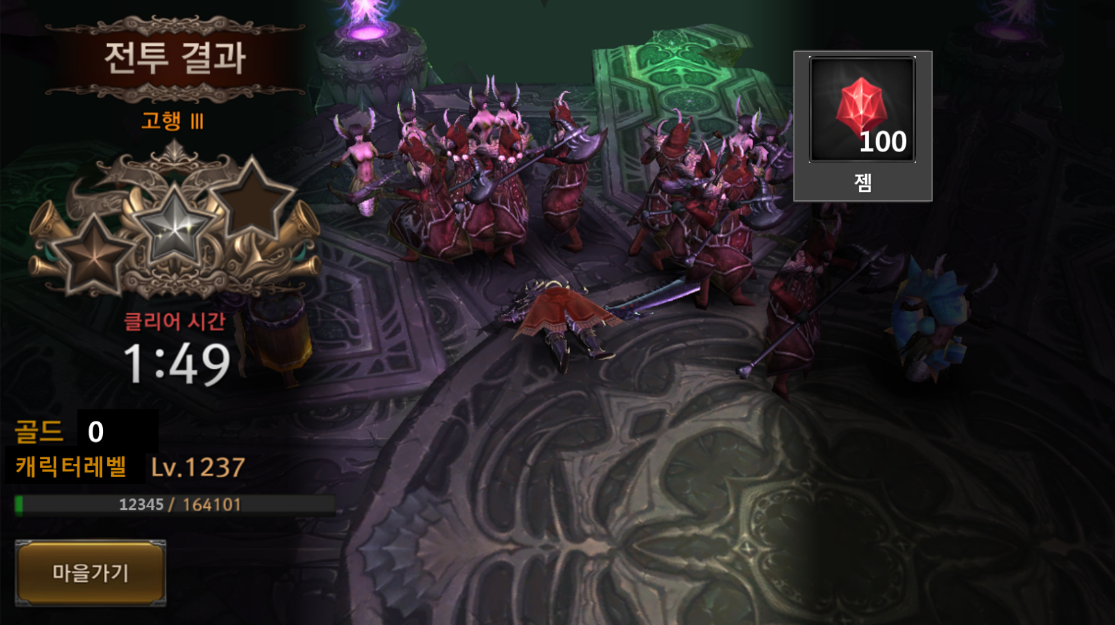
요일 던전 결과

Slide 36
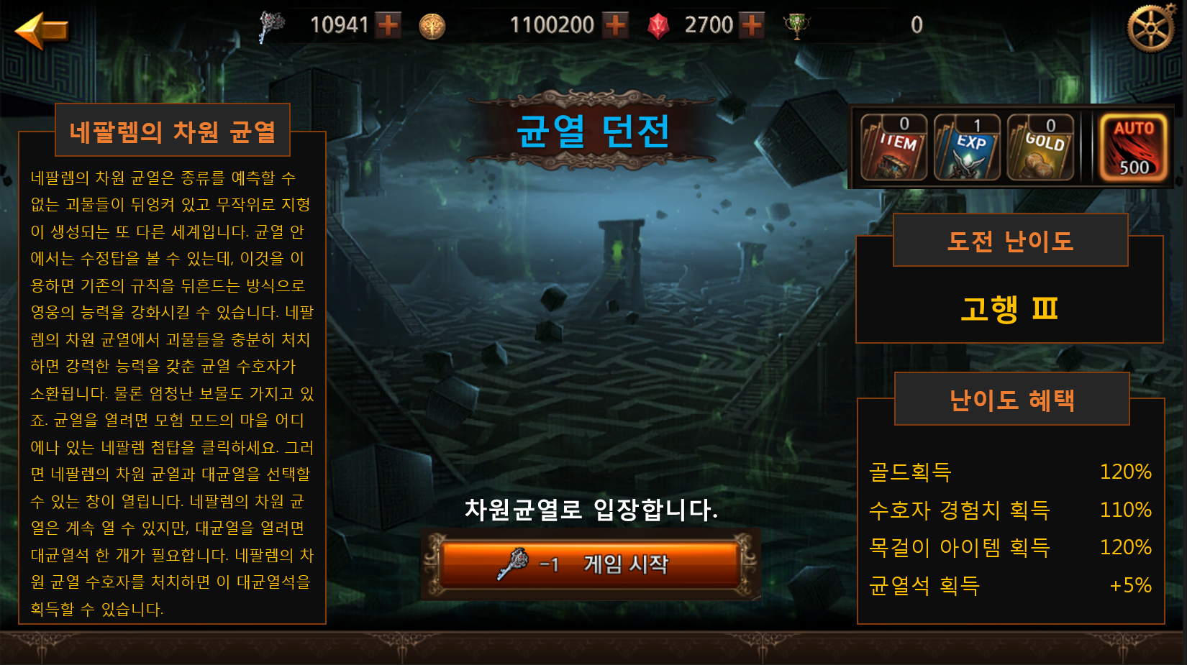
균열 던전 로비

Slide 37
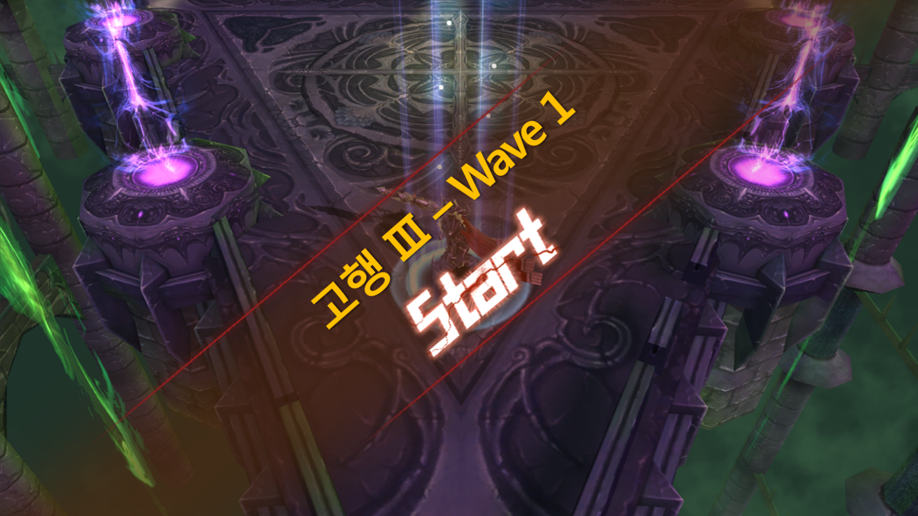
균열 던전 시작 연출

Slide 38
균열 던전 HUD

Slide 39
균열 던전 보스 몬스터 등장 연출

Slide 40
균열 던전 실패

Slide 41
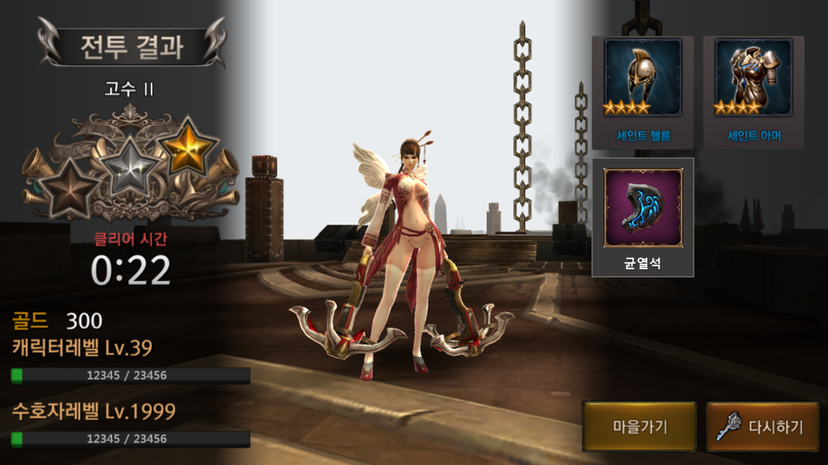
균열 던전 결과

Slide 42
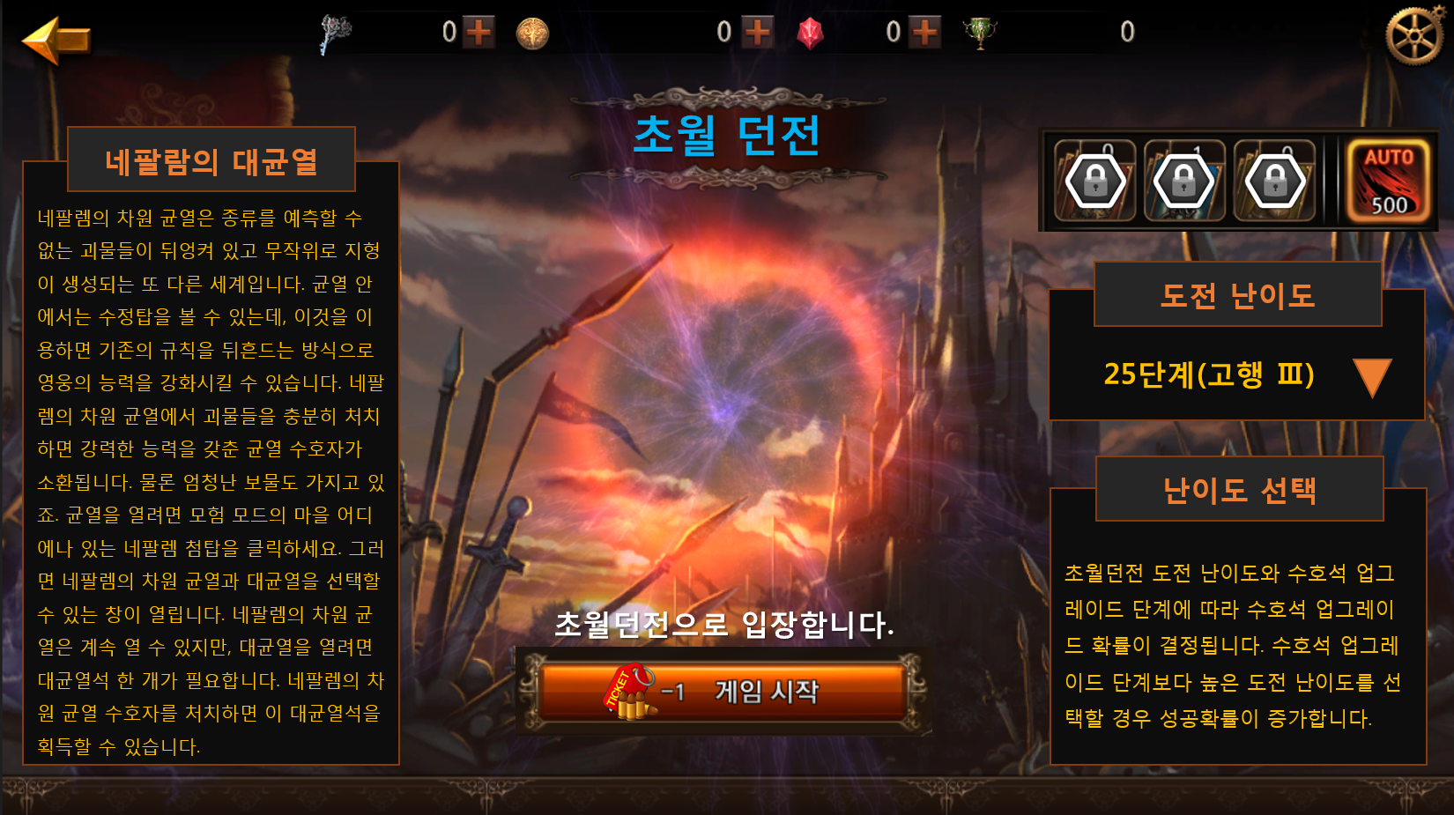
초월 던전 로비

Slide 43
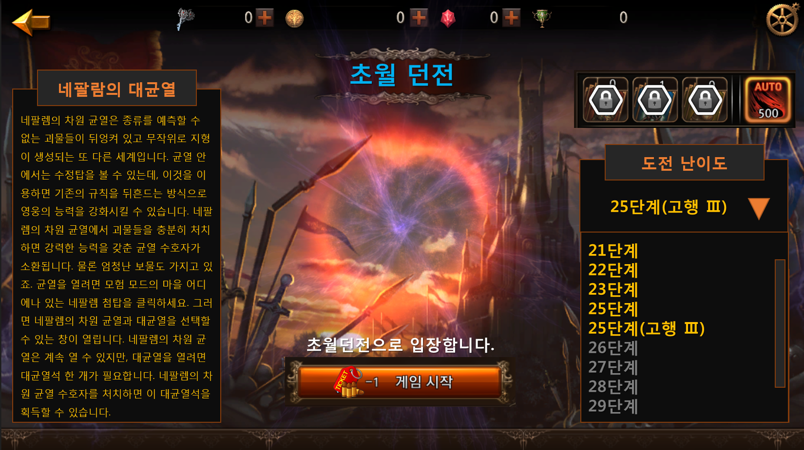
초월 던전 로비_도전 난이도 설정

Slide 44
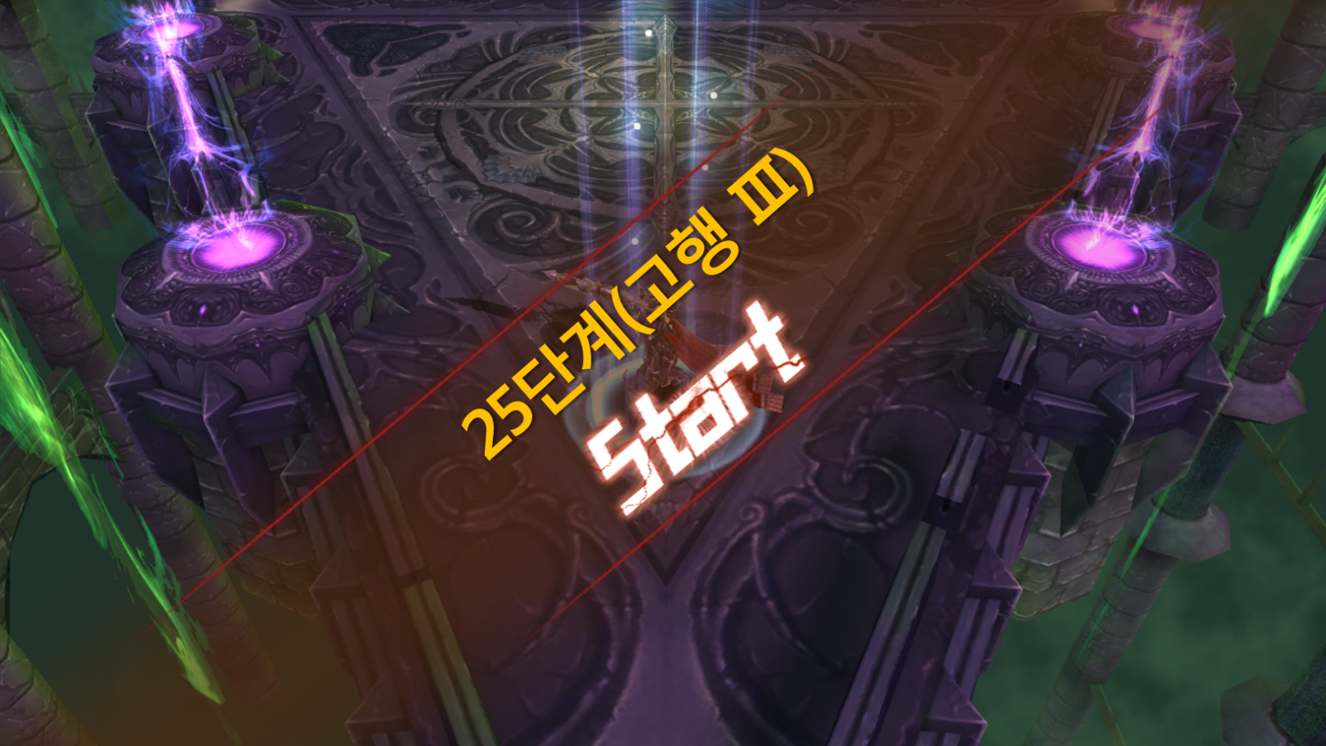
초월 던전 시작 연출

Slide 45
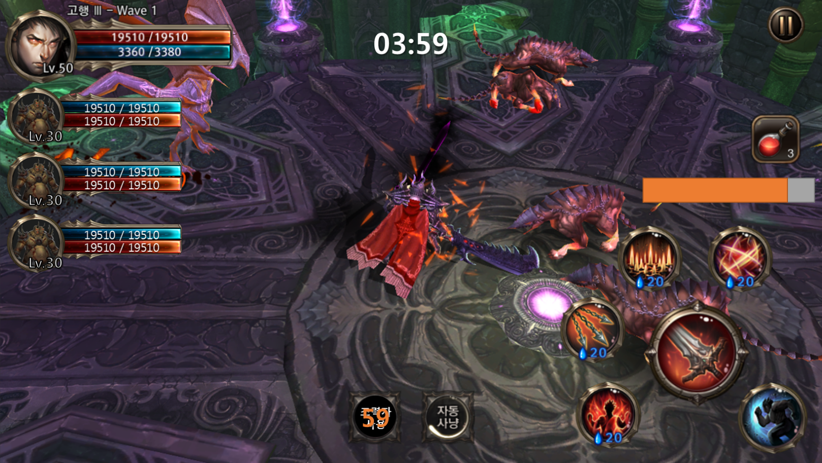
초월 던전 HUD

Slide 46
초월 던전 보스 몬스터 등장 연출

Slide 47
초월 던전 실패

Slide 48
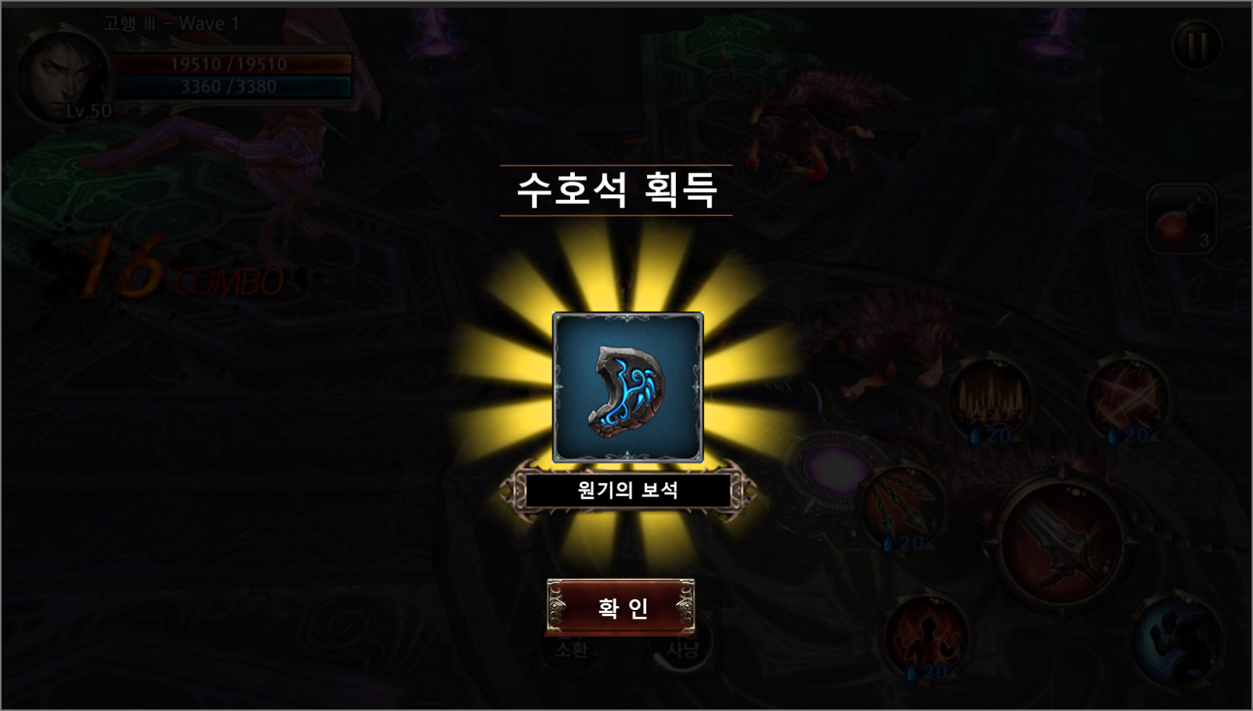
초월 던전 HUD 종료 연출

Slide 49
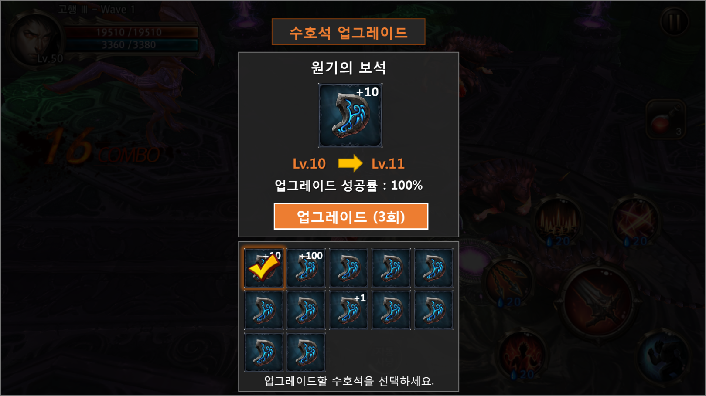
초월 던전 수호석 업그레이드

Slide 50
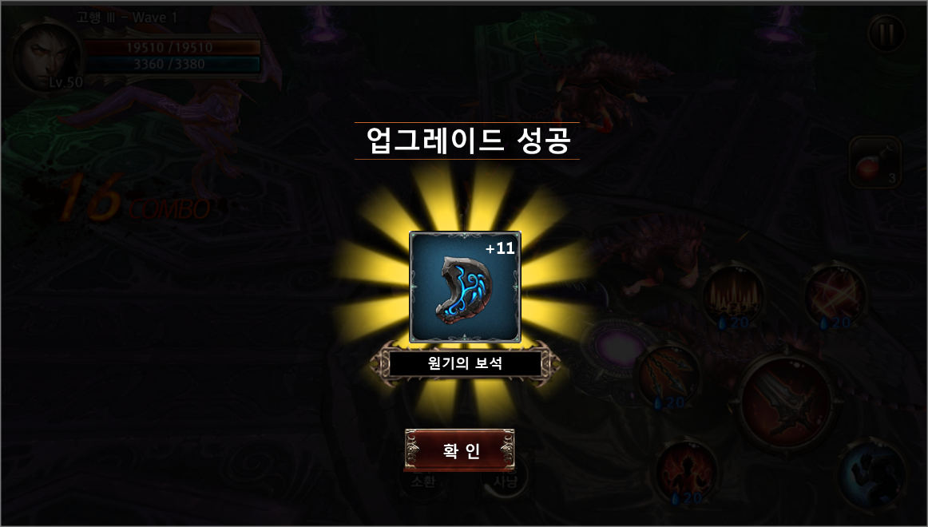
초월 던전 수호석 업그레이드_성공

Slide 51
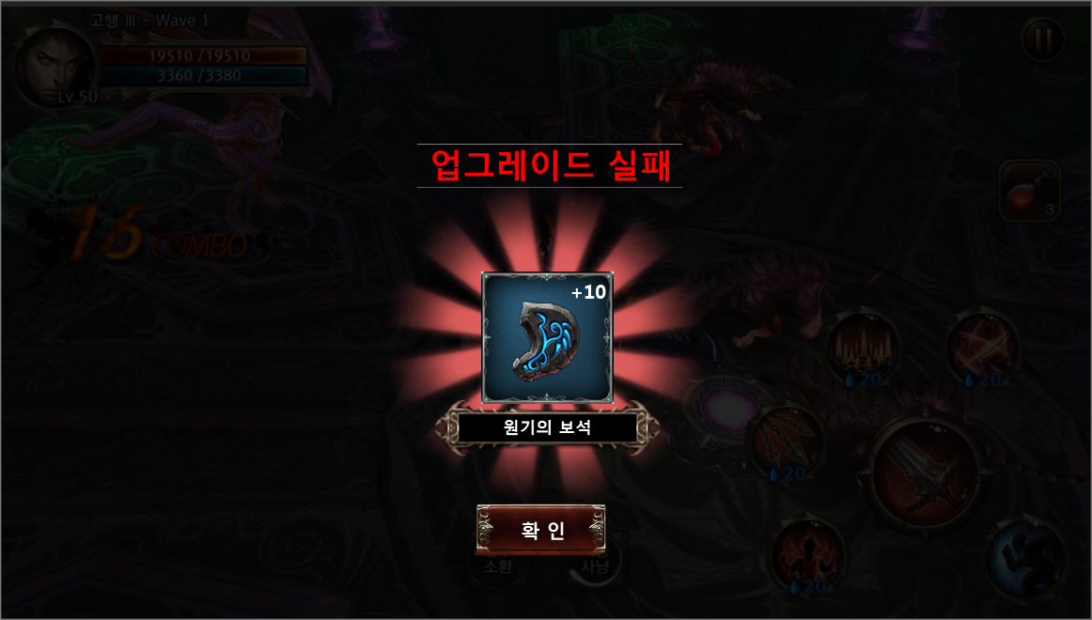
초월 던전 수호석 업그레이드_실패

Slide 52
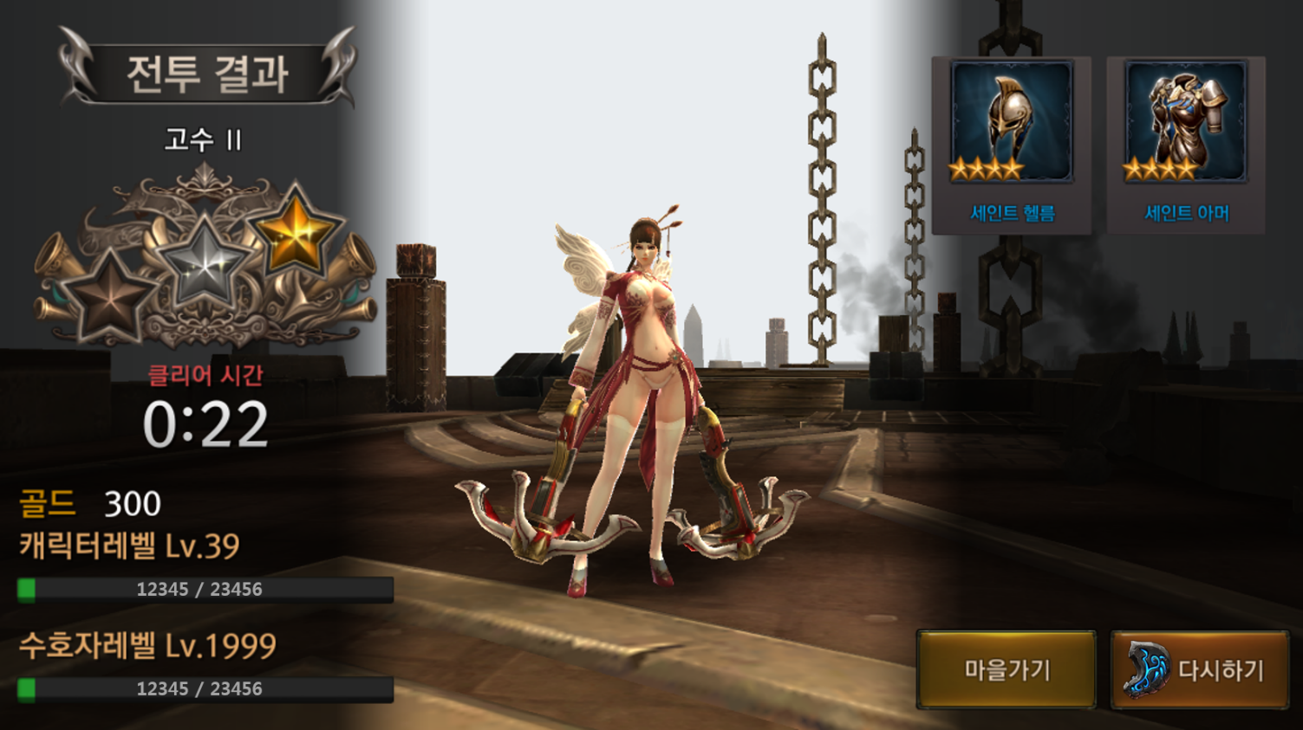
초월 던전 결과

Slide 53
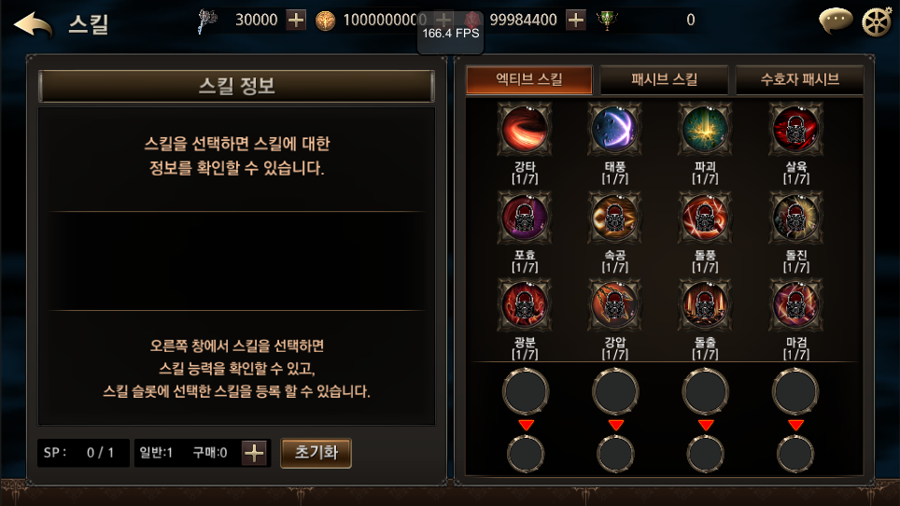
스킬 UI_액티브 스킬

Slide 54
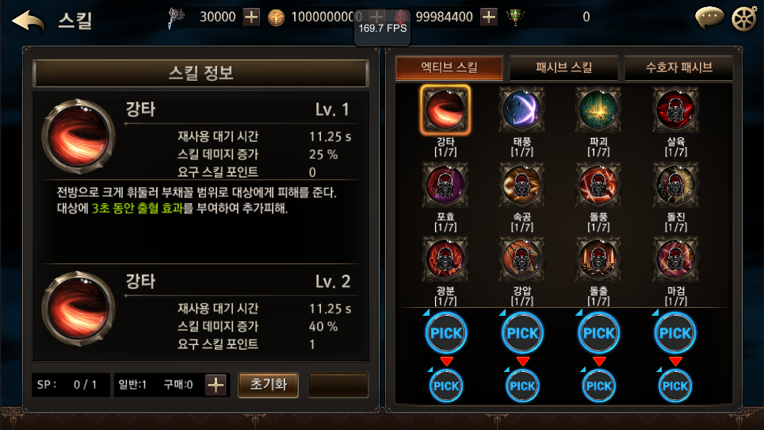
스킬 UI_액티브 스킬 선택

Slide 55
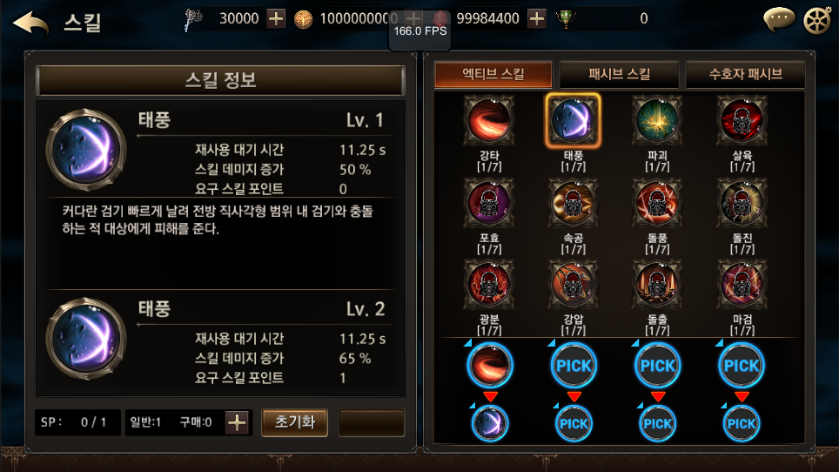
스킬 UI_액티브 스킬 등록

Slide 56
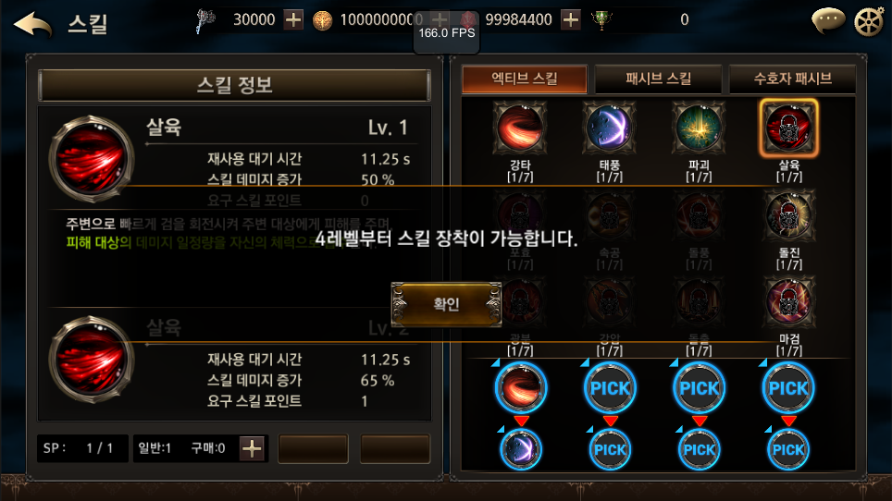
스킬 UI_액티브 스킬 등록 불가_캐릭터 레벨 부족

Slide 57
스킬 UI_액티브 스킬 강화 안내

Slide 58
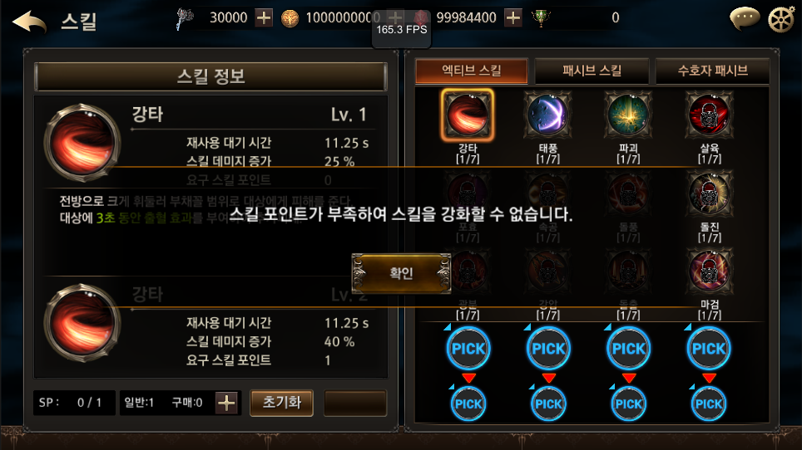
스킬 UI_액티브 스킬 강화 불가_스킬 포인트 부족

Slide 59
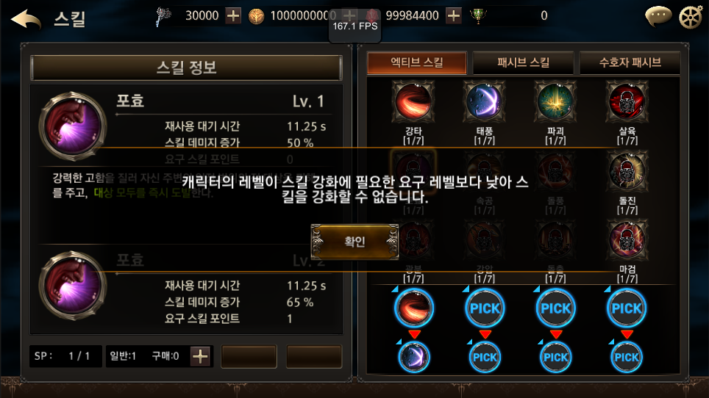
스킬 UI_액티브 스킬 강화 불가_캐릭터 레벨 부족

Slide 60
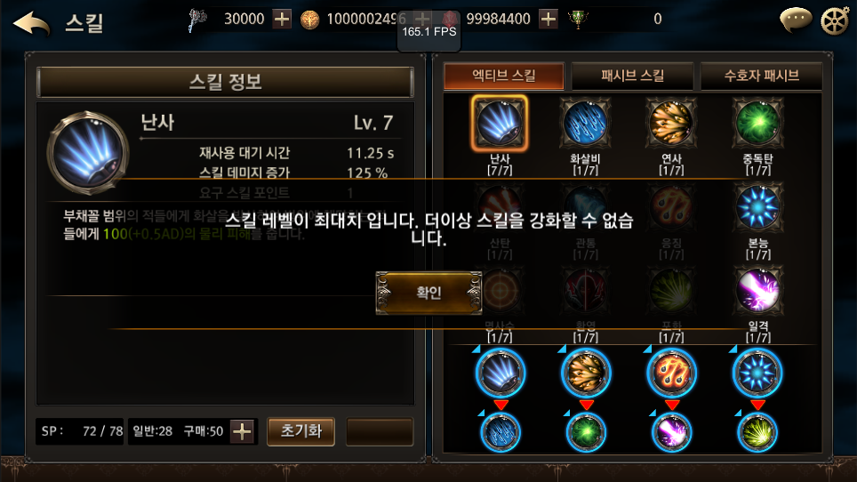
스킬 UI_액티브 스킬 강화 불가_스킬 레벨 최대

Slide 61
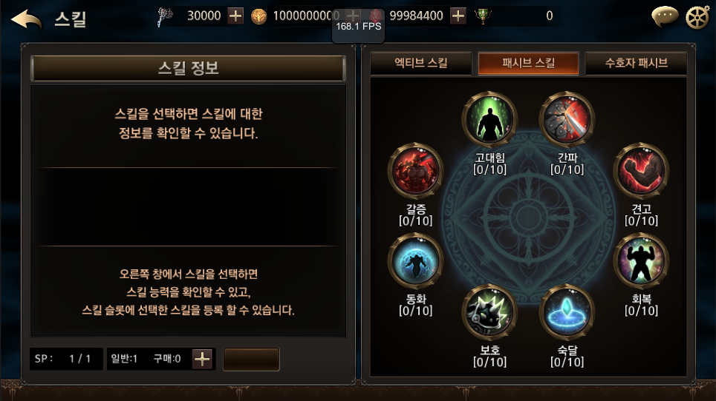
스킬 UI_패시브 스킬

Slide 62
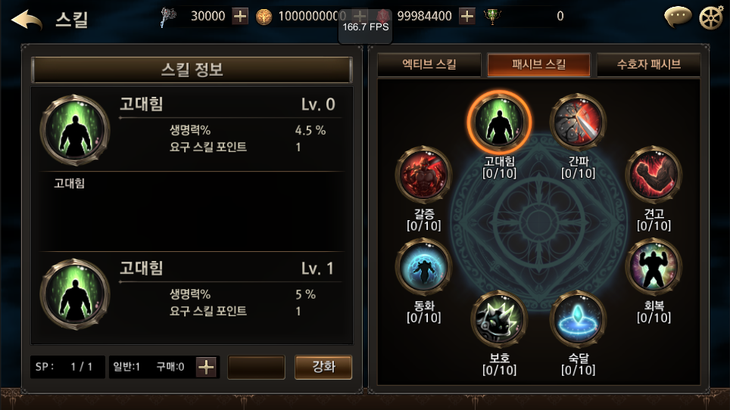
스킬 UI_패시브 스킬 선택

Slide 63
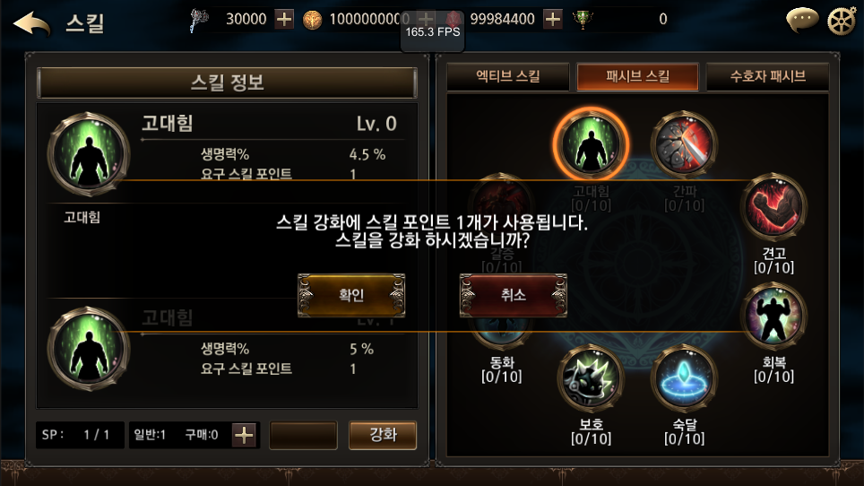
스킬 UI_패시브 스킬 강화 안내

Slide 64
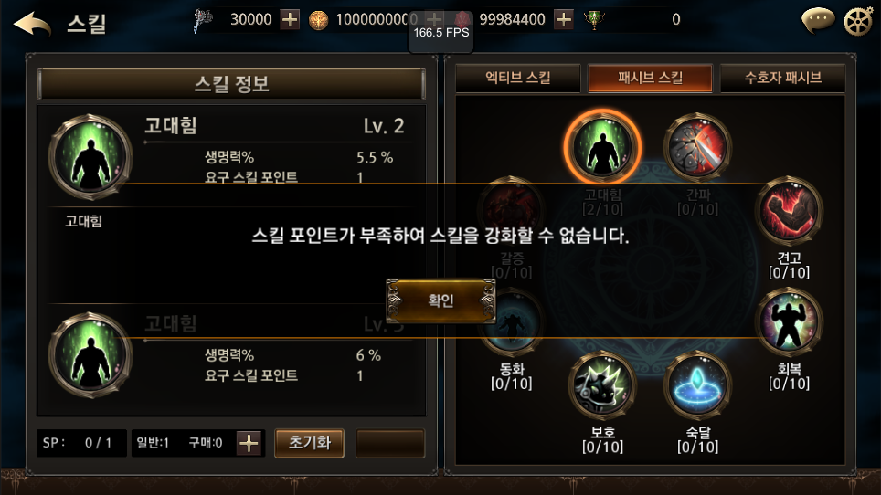
스킬 UI_패시브 스킬 강화 불가_스킬 포인트 부족

Slide 65
스킬 UI_패시브 스킬 강화 불가_캐릭터 레벨 부족
캐릭터의 레벨이 스킬 강화에 필요한 요구 레벨보다 낮아 스킬을 강화할 수 없습니다.

Slide 66
스킬 UI_패시브 스킬 강화 불가_스킬 레벨 최대
스킬 레벨이 최대치 입니다.
더 이상 스킬을 강화할 수 없습니다.

Slide 67
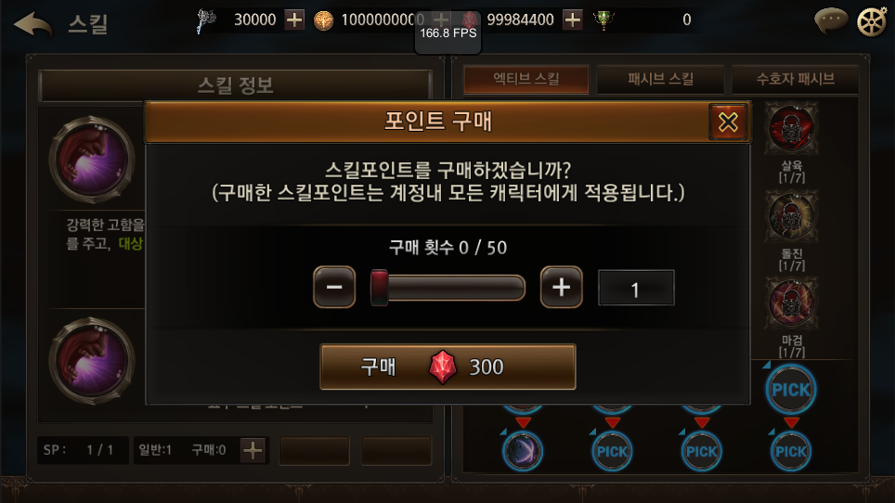
스킬 UI_스킬 포인트 구매

Slide 68
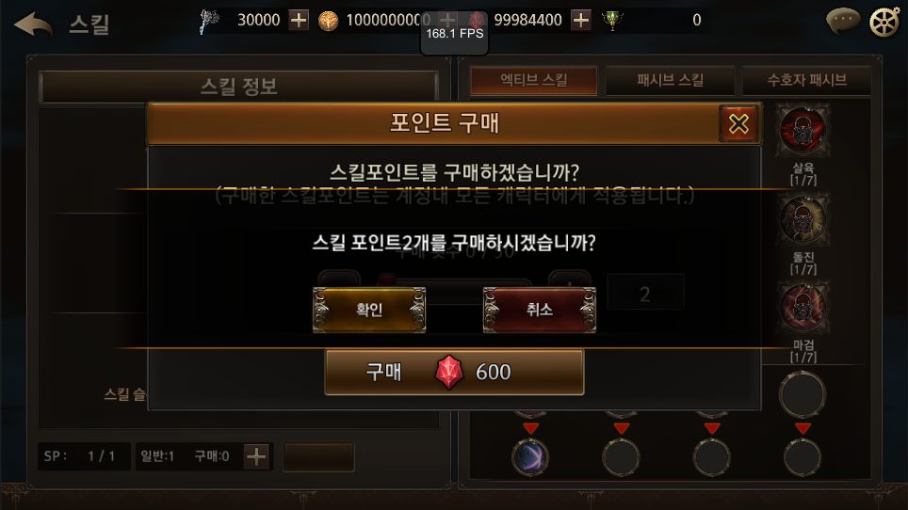
스킬 UI_스킬 포인트 구매 안내

Slide 69
스킬 UI_스킬 포인트 구매 불가_젬 부족 시
스킬 포인트 구매에 필요한 젬이 N 부족합니다.
젬 충전 페이지로 이동하시겠습니까?

Slide 70
스킬 UI_스킬 포인트 구매 불가_최대 구매 시

Slide 71
스킬 UI_스킬 초기화 안내
현재 강화된 스킬 포인트의 정보를 초기로 되돌립니다.
초기화 하시겠습니까?

Slide 72
수호자 스킬 UI_수호자 패시브 스킬 선택
증폭
[0 / 200]
강렬함
[0 / 200]
파멸
[0 / 200]
강인함
[0 / 200]
생명
[0 / 200]
견고함
[0 / 200]
내성
[0 / 200]
원기
[0 / 200]
회복
[0 / 200]
숙달
[0 / 200]
보호
[0 / 200]
동화
[0 / 200]

Slide 73
수호자 스킬 UI_수호자 패시브 스킬 강화
증폭
[0 / 200]
강렬함
[0 / 200]
파멸
[0 / 200]
강인함
[0 / 200]
스킬 강화에 수호자 스킬 포인트 1개가 사용됩니다.
스킬을 강화하시겠습니까?
생명
[0 / 200]
견고함
[0 / 200]
내성
[0 / 200]
원기
[0 / 200]
회복
[0 / 200]
숙달
[0 / 200]
보호
[0 / 200]
동화
[0 / 200]

Slide 74
수호자 스킬 UI_수호자 패시브 스킬 강화 불가_수호자 스킬 포인트 부족
증폭
[0 / 200]
강렬함
[0 / 200]
파멸
[0 / 200]
강인함
[0 / 200]
수호자 스킬 포인트가 부족하여 스킬을 강화할 수 없습니다.
생명
[0 / 200]
견고함
[0 / 200]
내성
[0 / 200]
원기
[0 / 200]
회복
[0 / 200]
숙달
[0 / 200]
보호
[0 / 200]
동화
[0 / 200]

Slide 75
수호자 스킬 UI_수호자 패시브 스킬 강화 불가_수호자 스킬 최대 레벨 시
증폭
[0 / 200]
강렬함
[0 / 200]
파멸
[0 / 200]
강인함
[0 / 200]
수호자 스킬 레벨이 최대치 입니다.
더 이상 스킬을 강화할 수 없습니다.
생명
[0 / 200]
견고함
[0 / 200]
내성
[0 / 200]
원기
[0 / 200]
회복
[0 / 200]
숙달
[0 / 200]
보호
[0 / 200]
동화
[0 / 200]

Slide 76
수호자 스킬 UI_수호자 패시브 스킬 초기화 안내
증폭
[0 / 200]
강렬함
[0 / 200]
파멸
[0 / 200]
강인함
[0 / 200]
현재 강화된 스킬 포인트의 정보를 초기로 되돌립니다.
초기화 하시겠습니까?
생명
[0 / 200]
견고함
[0 / 200]
내성
[0 / 200]
원기
[0 / 200]
회복
[0 / 200]
숙달
[0 / 200]
보호
[0 / 200]
동화
[0 / 200]

Slide 77
아이템 UI
기타
세트
+20
+20
+20
+10
12,345▲
12,345▲
세트
세트
+10
+0
+0
+0
세트
세트
버서커 불멸 세트
2세트 : 공격력 +200
3세트 : 치명타확률 +3%
5세트 : 회피율 +5%
버서커 불멸 세트
2세트 : 공격력 +200
3세트 : 치명타확률 +3%
5세트 : 회피율 +5%
LEVEL 50 (2000) 캐릭터 닉네임
상세 정보
66%
전투력
공격력
1,234,567
1,234,567
생명력
방어력
1,234,567
1,234,567
8 / 200
+
아바타
일괄 분해
일괄 판매

Slide 78
아이템 UI_기타 카테고리
기타
세트
세트
세트
99
99
99
99
세트
99
99
세트
버서커 불멸 세트
2세트 : 공격력 +200
3세트 : 치명타확률 +3%
5세트 : 회피율 +5%
버서커 불멸 세트
2세트 : 공격력 +200
3세트 : 치명타확률 +3%
5세트 : 회피율 +5%
LEVEL 50 (2000) 캐릭터 닉네임
상세 정보
66%
전투력
공격력
1,234,567
1,234,567
생명력
방어력
1,234,567
1,234,567
8 / 200
+
판매

Slide 79
아이템 UI_기타_스택 판매 팝업
기타
세트
돌아가기
판매
세트
세트
99
99
99
99
균열석
99 개 보유중
세트
판매 수량 선택
99
99
세트
-
+
99
버서커 불멸 세트
2세트 : 공격력 +200
3세트 : 치명타확률 +3%
5세트 : 회피율 +5%
버서커 불멸 세트
2세트 : 공격력 +200
3세트 : 치명타확률 +3%
5세트 : 회피율 +5%
아이템 판매
25,000
LEVEL 50 (2000) 캐릭터 닉네임
상세 정보
66%
전투력
공격력
1,234,567
1,234,567
생명력
방어력
1,234,567
1,234,567
8 / 200
+
판매

Slide 80
아이템 UI_일괄 판매 설정
기타
세트
+20
+20
+20
+10
아이템 일괄 판매
아이템 카테고리 선택
12,345▲
12,345▲
세트
세트
무기
방어구
+10
장신구
+0
+0
+0
세트
아이템 등급 선택
1성
2성
3성
4성
5성
6성
7성
세트
1개
1개
1개
1개
1개
1개
2개
버서커 불멸 세트
2세트 : 공격력 +200
3세트 : 치명타확률 +3%
5세트 : 회피율 +5%
※ 잠금 되어 있는 아이템은 판매 대상에서 제외됩니다.
버서커 불멸 세트
2세트 : 공격력 +200
3세트 : 치명타확률 +3%
5세트 : 회피율 +5%
아이템 판매
25,000
돌아가기
LEVEL 50 (2000) 캐릭터 닉네임
상세 정보
66%
전투력
공격력
1,234,567
1,234,567
생명력
방어력
1,234,567
1,234,567
8 / 200
+
일괄 분해
일괄 판매

Slide 81
아이템 UI_일괄 판매 설정_강화 아이템 포함 안내
기타
세트
+20
+20
+20
+10
아이템 일괄 판매
아이템 카테고리 선택
12,345▲
12,345▲
세트
세트
무기
방어구
+10
장신구
+0
+0
+0
판매 대상에 강화된 아이템이 포함되어 있습니다.
그래도 판매하시겠습니까?
세트
아이템 등급 선택
확인
취소
1성
2성
3성
4성
5성
6성
7성
세트
1개
1개
1개
1개
1개
1개
2개
버서커 불멸 세트
2세트 : 공격력 +200
3세트 : 치명타확률 +3%
5세트 : 회피율 +5%
※ 잠금 되어 있는 아이템은 판매 대상에서 제외됩니다.
버서커 불멸 세트
2세트 : 공격력 +200
3세트 : 치명타확률 +3%
5세트 : 회피율 +5%
아이템 판매
25,000
돌아가기
LEVEL 50 (2000) 캐릭터 닉네임
상세 정보
66%
전투력
공격력
1,234,567
1,234,567
생명력
방어력
1,234,567
1,234,567
8 / 200
+
일괄 분해
일괄 판매

Slide 82
아이템 UI_일괄 분해 설정
기타
세트
+20
+20
+20
+10
아이템 일괄 분해
아이템 카테고리 선택
12,345▲
12,345▲
세트
세트
무기
방어구
+10
장신구
+0
+0
+0
세트
아이템 등급 선택
1성
2성
3성
4성
5성
6성
7성
세트
1개
1개
1개
1개
1개
1개
2개
버서커 불멸 세트
2세트 : 공격력 +200
3세트 : 치명타확률 +3%
5세트 : 회피율 +5%
※ 잠금 되어 있는 아이템은 분해 대상에서 제외됩니다.
버서커 불멸 세트
2세트 : 공격력 +200
3세트 : 치명타확률 +3%
5세트 : 회피율 +5%
아이템 분해
250
돌아가기
LEVEL 50 (2000) 캐릭터 닉네임
상세 정보
66%
전투력
공격력
1,234,567
1,234,567
생명력
방어력
1,234,567
1,234,567
8 / 200
+
일괄 분해
일괄 판매

Slide 83
아이템 UI_일괄 분해 설정_강화된 아이템 포함 안내
기타
세트
+20
+20
+20
+10
아이템 일괄 분해
아이템 카테고리 선택
12,345▲
12,345▲
세트
세트
무기
방어구
+10
장신구
+0
+0
+0
분해 대상에 강화된 아이템이 포함되어 있습니다.
그래도 분해하시겠습니까?
세트
아이템 등급 선택
확인
취소
1성
2성
3성
4성
5성
6성
7성
세트
1개
1개
1개
1개
1개
1개
2개
버서커 불멸 세트
2세트 : 공격력 +200
3세트 : 치명타확률 +3%
5세트 : 회피율 +5%
※ 잠금 되어 있는 아이템은 분해 대상에서 제외됩니다.
버서커 불멸 세트
2세트 : 공격력 +200
3세트 : 치명타확률 +3%
5세트 : 회피율 +5%
아이템 분해
250
돌아가기
LEVEL 50 (2000) 캐릭터 닉네임
상세 정보
66%
전투력
공격력
1,234,567
1,234,567
생명력
방어력
1,234,567
1,234,567
8 / 200
+
일괄 분해
일괄 판매

Slide 84
아이템 UI_일괄 분해 설정_고등급 아이템 포함 안내
기타
세트
+20
+20
+20
+10
아이템 일괄 분해
아이템 카테고리 선택
12,345▲
12,345▲
세트
세트
무기
방어구
+10
장신구
+0
+0
+0
분해 대상에 5성 이상 아이템이 포함되어 있습니다.
그래도 분해하시겠습니까?
세트
아이템 등급 선택
확인
취소
1성
2성
3성
4성
5성
6성
7성
세트
1개
1개
1개
1개
1개
1개
2개
버서커 불멸 세트
2세트 : 공격력 +200
3세트 : 치명타확률 +3%
5세트 : 회피율 +5%
※ 잠금 되어 있는 아이템은 분해 대상에서 제외됩니다.
버서커 불멸 세트
2세트 : 공격력 +200
3세트 : 치명타확률 +3%
5세트 : 회피율 +5%
아이템 분해
250
돌아가기
LEVEL 50 (2000) 캐릭터 닉네임
상세 정보
66%
전투력
공격력
1,234,567
1,234,567
생명력
방어력
1,234,567
1,234,567
8 / 200
+
일괄 분해
일괄 판매

Slide 85
아이템 UI_일괄 분해 결과
기타
분해성공
세트
+20
+20
+20
+10
12,345▲
12,345▲
세트
세트
+10
+0
+0
+0
세트
X 150
정수
세트
버서커 불멸 세트
2세트 : 공격력 +200
3세트 : 치명타확률 +3%
5세트 : 회피율 +5%
버서커 불멸 세트
2세트 : 공격력 +200
3세트 : 치명타확률 +3%
5세트 : 회피율 +5%
확 인
LEVEL 50 (2000) 캐릭터 닉네임
상세 정보
66%
전투력
공격력
1,234,567
1,234,567
생명력
방어력
1,234,567
1,234,567
8 / 200
+
일괄 분해
일괄 판매

Slide 86
아이템 UI_캐릭터 상세 정보
캐릭터 상세정보
기타
세트
+20
+20
+20
+10
캐릭터 닉네임
LEVEL 32 구렛나루는남겨줘
LEVEL 50
100%
12,345▲
12,345▲
세트
79069326 / 79069326
세트
GUARDIAN LEVEL 150
+10
+0
+0
+0
66%
세트
598182 / 394800
공격 및 방어 계열
생명력 및 보조 계열
공격력
공격 속도
치명타 확률
치명타 세기
치명타 저항
방어력
피해 감소
123,456,789
123,456,789
123,456,789
123,456,789
123,456,789
123,456,789
123,456,789
생명력
생명력 회복
활력도
회피율
상태 이상 저항
스킬 재사용 대기 시간
이동 속도
123,456,789
123,456,789
123,456,789
123,456,789
123,456,789
123,456,789
123,456,789
세트
버서커 불멸 세트
2세트 : 공격력 +200
3세트 : 치명타확률 +3%
5세트 : 회피율 +5%
버서커 불멸 세트
2세트 : 공격력 +200
3세트 : 치명타확률 +3%
5세트 : 회피율 +5%
.
.
.
.
.
.
.
.
.
.
LEVEL 50 (2000) 캐릭터 닉네임
상세 정보
66%
전투력
공격력
1,234,567
1,234,567
생명력
방어력
1,234,567
1,234,567
8 / 200
+
일괄 분해
일괄 판매

Slide 87
아이템 UI_슬롯 확장
기타
세트
+20
+20
+20
+10
12,345▲
12,345▲
세트
세트
인벤토리 슬롯 확장
+10
+0
+0
+0
젬 스톤 100개로 인벤토리 슬롯을 20칸 확장할 수 있습니다.
확장하시겠습니까?
( 현재 인벤토리 슬롯 개수 : 100 칸 / 확장 가능 횟수 : 5 회 )
세트
세트
인벤토리 확장 100
취소
버서커 불멸 세트
2세트 : 공격력 +200
3세트 : 치명타확률 +3%
5세트 : 회피율 +5%
버서커 불멸 세트
2세트 : 공격력 +200
3세트 : 치명타확률 +3%
5세트 : 회피율 +5%
LEVEL 50 (2000) 캐릭터 닉네임
상세 정보
66%
전투력
공격력
1,234,567
1,234,567
생명력
방어력
1,234,567
1,234,567
8 / 100
+
일괄 분해
일괄 판매

Slide 88
아이템 UI_조건 불충족으로 인한 버튼 비활성화 상태(슬롯 확장 + 버튼, 일괄 분해, 일괄 판매)
기타
세트
+20
+20
+20
+10
12,345▲
12,345▲
세트
세트
+10
+0
+0
+0
세트
세트
버서커 불멸 세트
2세트 : 공격력 +200
3세트 : 치명타확률 +3%
5세트 : 회피율 +5%
버서커 불멸 세트
2세트 : 공격력 +200
3세트 : 치명타확률 +3%
5세트 : 회피율 +5%
LEVEL 50 (2000) 캐릭터 닉네임
상세 정보
66%
전투력
공격력
1,234,567
1,234,567
생명력
방어력
1,234,567
1,234,567
8 / 200
+
일괄 분해
일괄 판매

Slide 89
아이템 UI_아이템 상세 정보_장착하지 않은 아이템 선택 시
기타
아그문트의 용암 대검
아그문트의 용암 대검
세트
강화 단계
LEVEL 15 / 20
+20
강화 단계
+20
+20
+10
LEVEL 15 / 20
기본 옵션
공격력
치명타 세기
123,457,000
+100%
기본 옵션
공격력
치명타 세기
123,456,789
+75%
(▼ 211)
12,345▲
12,345▲
(▼ 25%)
세트
세트
랜덤 옵션
공격력
치명타 확률
치명타 세기
123,456,789
+15%
+10%
+10
랜덤 옵션
공격력
치명타 확률
치명타 세기
123,456,789
+15%
+10%
합성
합성
+0
+0
+0
세트
승급
승급
룬 옵션
공격력 + 25,000
변경
룬 옵션
공격력 + 25,000
변경
세트
비어 있음
장착
비어 있음
장착
분해
분해
버서커 불멸 세트
2세트 : 공격력 +200
3세트 : 치명타확률 +3%
5세트 : 회피율 +5%
버서커 불멸 세트
2세트 : 공격력 +200
3세트 : 치명타확률 +3%
5세트 : 회피율 +5%
세트 효과
불멸의 버서커 세트
세트 효과
불멸의 버서커 세트
2세트 : 공격력 +200
3세트 : 치명타확률 +3%
5세트 : 회피율 +5%
2세트 : 공격력 +200
3세트 : 치명타확률 +3%
5세트 : 회피율 +5%
판매
판매
LEVEL 50 (2000) 캐릭터 닉네임
상세 정보
강화
해제
66%
강화
장착
전투력
공격력
1,234,567
1,234,567
생명력
방어력
1,234,567
1,234,567
8 / 200
+
일괄 분해
일괄 판매

Slide 90
아이템 UI_아이템 상세 정보_장착한 아이템 선택 시 Or 해당 부위에 장착된 아이템이 없을 시
기타
아그문트의 용암 대검
세트
강화 단계
+20
+20
+20
+10
LEVEL 15 / 20
기본 옵션
공격력
치명타 세기
123,457,000
+100%
(▼ 211)
12,345▲
12,345▲
(▼ 25%)
세트
세트
랜덤 옵션
공격력
치명타 확률
치명타 세기
123,456,789
+15%
+10%
합성
+10
+0
+0
+0
세트
승급
룬 옵션
공격력 + 25,000
변경
세트
비어 있음
장착
버서커 불멸 세트
2세트 : 공격력 +200
3세트 : 치명타확률 +3%
5세트 : 회피율 +5%
분해
버서커 불멸 세트
2세트 : 공격력 +200
3세트 : 치명타확률 +3%
5세트 : 회피율 +5%
세트 효과
불멸의 버서커 세트
2세트 : 공격력 +200
3세트 : 치명타확률 +3%
5세트 : 회피율 +5%
판매
LEVEL 50 (2000) 캐릭터 닉네임
상세 정보
66%
강화
해제
전투력
공격력
1,234,567
1,234,567
생명력
방어력
1,234,567
1,234,567
8 / 200
+
일괄 분해
일괄 판매

Slide 91
아이템 UI_아이템 상세 정보_강화 단계 미달 상태에서 아이템 합성 버튼 선택 시 안내 팝업
기타
아그문트의 용암 대검
아그문트의 용암 대검
세트
강화 단계
LEVEL 15 / 20
+20
강화 단계
+20
+20
+10
LEVEL 15 / 20
기본 옵션
공격력
치명타 세기
123,457,000
+100%
기본 옵션
공격력
치명타 세기
123,456,789
+75%
(▼ 211)
12,345▲
12,345▲
(▼ 25%)
세트
세트
랜덤 옵션
공격력
치명타 확률
치명타 세기
123,456,789
+15%
+10%
+10
랜덤 옵션
공격력
치명타 확률
치명타 세기
123,456,789
+15%
+10%
합성
합성
+0
+0
+0
강화 단계 미달로 인해 아이템을 합성할 수 없습니다.
세트
승급
확인
승급
룬 옵션
공격력 + 25,000
변경
룬 옵션
공격력 + 25,000
변경
세트
비어 있음
장착
비어 있음
장착
분해
분해
버서커 불멸 세트
2세트 : 공격력 +200
3세트 : 치명타확률 +3%
5세트 : 회피율 +5%
버서커 불멸 세트
2세트 : 공격력 +200
3세트 : 치명타확률 +3%
5세트 : 회피율 +5%
세트 효과
불멸의 버서커 세트
세트 효과
불멸의 버서커 세트
2세트 : 공격력 +200
3세트 : 치명타확률 +3%
5세트 : 회피율 +5%
2세트 : 공격력 +200
3세트 : 치명타확률 +3%
5세트 : 회피율 +5%
판매
판매
LEVEL 50 (2000) 캐릭터 닉네임
상세 정보
강화
해제
66%
강화
장착
전투력
공격력
1,234,567
1,234,567
생명력
방어력
1,234,567
1,234,567
8 / 200
+
일괄 분해
일괄 판매

Slide 92
아이템 UI_아이템 상세 정보_아이템 개별 판매 팝업
기타
아그문트의 용암 대검
세트
강화 단계
+20
+20
+20
+10
LEVEL 15 / 20
기본 옵션
공격력
치명타 세기
123,457,000
+100%
(▼ 211)
12,345▲
12,345▲
(▼ 25%)
세트
세트
아이템 판매
랜덤 옵션
공격력
치명타 확률
치명타 세기
123,456,789
+15%
+10%
합성
+10
+0
+0
+0
아그문트의 용암 대검 + 15
세트
승급
선택하신 아이템을 판매하시겠습니까?
룬 옵션
공격력 + 25,000
변경
세트
비어 있음
장착
버서커 불멸 세트
2세트 : 공격력 +200
3세트 : 치명타확률 +3%
5세트 : 회피율 +5%
분해
아이템 판매 25,000
취소
버서커 불멸 세트
2세트 : 공격력 +200
3세트 : 치명타확률 +3%
5세트 : 회피율 +5%
세트 효과
불멸의 버서커 세트
2세트 : 공격력 +200
3세트 : 치명타확률 +3%
5세트 : 회피율 +5%
판매
LEVEL 50 (2000) 캐릭터 닉네임
상세 정보
66%
강화
해제
전투력
공격력
1,234,567
1,234,567
생명력
방어력
1,234,567
1,234,567
8 / 200
+
일괄 분해
일괄 판매

Slide 93
아이템 UI_아이템 상세 정보_아이템 개별 분해 팝업
기타
아그문트의 용암 대검
세트
강화 단계
+20
+20
+20
+10
LEVEL 15 / 20
기본 옵션
공격력
치명타 세기
123,457,000
+100%
(▼ 211)
12,345▲
12,345▲
(▼ 25%)
세트
세트
랜덤 옵션
공격력
치명타 확률
치명타 세기
123,456,789
+15%
+10%
합성
+10
+0
+0
+0
세트
승급
룬 옵션
공격력 + 25,000
변경
세트
비어 있음
장착
버서커 불멸 세트
2세트 : 공격력 +200
3세트 : 치명타확률 +3%
5세트 : 회피율 +5%
분해
버서커 불멸 세트
2세트 : 공격력 +200
3세트 : 치명타확률 +3%
5세트 : 회피율 +5%
세트 효과
불멸의 버서커 세트
2세트 : 공격력 +200
3세트 : 치명타확률 +3%
5세트 : 회피율 +5%
판매
LEVEL 50 (2000) 캐릭터 닉네임
상세 정보
66%
강화
해제
전투력
공격력
1,234,567
1,234,567
생명력
방어력
1,234,567
1,234,567
8 / 200
+
일괄 분해
일괄 판매

Slide 94
아이템 UI_아이템 상세 정보_아이템 개별 분해 팝업_강화된 아이템이거나, 고등급 아이템일 경우 안내 팝업
기타
아그문트의 용암 대검
세트
강화 단계
+20
+20
+20
+10
LEVEL 15 / 20
기본 옵션
공격력
치명타 세기
123,457,000
+100%
(▼ 211)
12,345▲
12,345▲
(▼ 25%)
세트
세트
랜덤 옵션
공격력
치명타 확률
치명타 세기
123,456,789
+15%
+10%
합성
+10
+0
+0
+0
강화된 아이템 / N성 이상 아이템 입니다.
그래도 분해하시겠습니까?
세트
승급
확인
취소
룬 옵션
공격력 + 25,000
변경
세트
비어 있음
장착
버서커 불멸 세트
2세트 : 공격력 +200
3세트 : 치명타확률 +3%
5세트 : 회피율 +5%
분해
버서커 불멸 세트
2세트 : 공격력 +200
3세트 : 치명타확률 +3%
5세트 : 회피율 +5%
세트 효과
불멸의 버서커 세트
2세트 : 공격력 +200
3세트 : 치명타확률 +3%
5세트 : 회피율 +5%
판매
LEVEL 50 (2000) 캐릭터 닉네임
상세 정보
66%
강화
해제
전투력
공격력
1,234,567
1,234,567
생명력
방어력
1,234,567
1,234,567
8 / 200
+
일괄 분해
일괄 판매

Slide 95
아이템 강화 UI
아이템 강화
선택한 아이템
기타
강화 대상 아이템
LEVEL 15 / 20 아그문트의 용암 대검
세트
LEVEL 0
+20
+20
+20
+10
LEVEL 1
+0
+1
66%
공격력
치명타 세기
123,456,789
+75%
(▼ 211)
(▼ 25%)
12,345▲
12,345▲
2,345▼
12,345▼
세트
세트
랜덤 옵션
합성
+10
공격력
치명타 확률
치명타 세기
+0
+0
+0
123,456,789
+15%
+10%
날카로운 이빨 대검
날카로운 이빨 대검
세트
공격력
12,345
공격력
25,000
▲ 12,655
강화 단계 설정
12,456▼
룬 옵션
15,456▼
22,456▼
25,456▼
승급
-
+
공격력 + 25,000
변경
1
세트
버서커 불멸 세트
2세트 : 공격력 +200
3세트 : 치명타확률 +3%
5세트 : 회피율 +5%
강화 비용 정보
비어 있음
장착
버서커 불멸 세트
2세트 : 공격력 +200
3세트 : 치명타확률 +3%
5세트 : 회피율 +5%
보유 정수
/
분해
필요 정수
세트 효과
255
350
불멸의 버서커 세트
보유 골드
/
필요 골드
2세트 : 공격력 +200
3세트 : 치명타확률 +3%
5세트 : 회피율 +5%
LEVEL 50 (2000) 캐릭터 닉네임
상세 정보
1,000,000
판매
999,000
66%
전투력
공격력
1,234,567
1,234,567
생명력
방어력
1,234,567
1,234,567
아이템 강화
8 / 200
+
일괄 분해
일괄 판매
강화
장착

Slide 96
아이템 강화 UI_강화 불가_정수 부족 시
아이템 강화
선택한 아이템
기타
강화 대상 아이템
LEVEL 15 / 20 아그문트의 용암 대검
세트
LEVEL 0
+20
+20
+20
+10
LEVEL 1
+0
+1
66%
공격력
치명타 세기
123,456,789
+75%
(▼ 211)
(▼ 25%)
12,345▲
12,345▲
2,345▼
12,345▼
세트
세트
랜덤 옵션
합성
+10
+0
+0
+0
정수가 350 부족합니다.
상점으로 이동하시겠습니까?
공격력
치명타 확률
치명타 세기
123,456,789
+15%
+10%
날카로운 이빨 대검
날카로운 이빨 대검
세트
공격력
12,345
공격력
25,000
▲ 12,655
확인
취소
강화 단계 설정
12,456▼
룬 옵션
15,456▼
22,456▼
25,456▼
승급
-
+
공격력 + 25,000
변경
1
세트
버서커 불멸 세트
2세트 : 공격력 +200
3세트 : 치명타확률 +3%
5세트 : 회피율 +5%
강화 비용 정보
비어 있음
장착
버서커 불멸 세트
2세트 : 공격력 +200
3세트 : 치명타확률 +3%
5세트 : 회피율 +5%
보유 정수
/
분해
필요 정수
세트 효과
255
350
불멸의 버서커 세트
보유 골드
/
필요 골드
2세트 : 공격력 +200
3세트 : 치명타확률 +3%
5세트 : 회피율 +5%
LEVEL 50 (2000) 캐릭터 닉네임
상세 정보
1,000,000
판매
999,000
66%
전투력
공격력
1,234,567
1,234,567
생명력
방어력
1,234,567
1,234,567
아이템 강화
8 / 200
+
일괄 분해
일괄 판매
강화
장착

Slide 97
아이템 강화 UI_강화 불가_골드 부족 시
아이템 강화
선택한 아이템
기타
강화 대상 아이템
LEVEL 15 / 20 아그문트의 용암 대검
세트
LEVEL 0
+20
+20
+20
+10
LEVEL 1
+0
+1
66%
공격력
치명타 세기
123,456,789
+75%
(▼ 211)
(▼ 25%)
12,345▲
12,345▲
2,345▼
12,345▼
세트
세트
랜덤 옵션
합성
+10
+0
+0
+0
골드가 1,100,000 부족합니다.
골드 구매 페이지로 이동하시겠습니까?
공격력
치명타 확률
치명타 세기
123,456,789
+15%
+10%
날카로운 이빨 대검
날카로운 이빨 대검
세트
공격력
12,345
공격력
25,000
▲ 12,655
확인
취소
강화 단계 설정
12,456▼
룬 옵션
15,456▼
22,456▼
25,456▼
승급
-
+
공격력 + 25,000
변경
1
세트
버서커 불멸 세트
2세트 : 공격력 +200
3세트 : 치명타확률 +3%
5세트 : 회피율 +5%
강화 비용 정보
비어 있음
장착
버서커 불멸 세트
2세트 : 공격력 +200
3세트 : 치명타확률 +3%
5세트 : 회피율 +5%
보유 정수
/
분해
필요 정수
세트 효과
255
350
불멸의 버서커 세트
보유 골드
/
필요 골드
2세트 : 공격력 +200
3세트 : 치명타확률 +3%
5세트 : 회피율 +5%
LEVEL 50 (2000) 캐릭터 닉네임
상세 정보
1,000,000
판매
999,000
66%
전투력
공격력
1,234,567
1,234,567
생명력
방어력
1,234,567
1,234,567
아이템 강화
8 / 200
+
일괄 분해
일괄 판매
강화
장착

Slide 98
아이템 강화 UI_강화 연출
아이템 강화
기타
강화 대상 아이템
세트
LEVEL 0
+20
+20
+20
+10
LEVEL 20
+0
+20
세트
세트
12,345▲
12,345▲
+10
날카로운 이빨 대검
날카로운 이빨 대검
세트
공격력
12,345
공격력
25,000
▲ 12,655
강화 단계 설정
세트
-
+
20
버서커 불멸 세트
2세트 : 공격력 +200
3세트 : 치명타확률 +3%
5세트 : 회피율 +5%
강화 비용 정보
버서커 불멸 세트
2세트 : 공격력 +200
3세트 : 치명타확률 +3%
5세트 : 회피율 +5%
보유 정수
/
필요 정수
255
350
보유 골드
/
필요 골드
LEVEL 50 (2000) 캐릭터 닉네임
상세 정보
1,000,000
999,000
66%
전투력
공격력
1,234,567
1,234,567
생명력
방어력
1,234,567
1,234,567
아이템 강화 진행
8 / 200
+
일괄분해
일괄판매

Slide 99
아이템 강화 UI_강화 연출
아이템 강화
기타
강화 대상 아이템
세트
LEVEL 0
+20
+20
+20
+10
LEVEL 20
+0
+20
+20
세트
세트
12,345▲
12,345▲
+10
날카로운 이빨 대검
날카로운 이빨 대검
세트
공격력
12,345
공격력
25,000
▲ 12,655
강화 단계 설정
세트
-
+
20
버서커 불멸 세트
2세트 : 공격력 +200
3세트 : 치명타확률 +3%
5세트 : 회피율 +5%
강화 비용 정보
버서커 불멸 세트
2세트 : 공격력 +200
3세트 : 치명타확률 +3%
5세트 : 회피율 +5%
보유 정수
/
필요 정수
255
350
보유 골드
/
필요 골드
LEVEL 50 (2000) 캐릭터 닉네임
상세 정보
1,000,000
999,000
66%
전투력
공격력
1,234,567
1,234,567
생명력
방어력
1,234,567
1,234,567
아이템 강화 진행
8 / 200
+
일괄분해
일괄판매

Slide 100
아이템 강화 UI_아이템 강화 결과
아이템 강화
선택한 아이템
기타
강화 대상 아이템
LEVEL 15 / 20 아그문트의 용암 대검
세트
LEVEL 0
+20
+20
+20
+10
강화성공
LEVEL 1
+0
+1
66%
공격력
치명타 세기
123,456,789
+75%
(▼ 211)
(▼ 25%)
12,345▲
12,345▲
2,345▼
12,345▼
세트
세트
랜덤 옵션
+20
합성
+10
공격력
치명타 확률
치명타 세기
+0
+0
+0
123,456,789
+15%
+10%
날카로운 이빨 대검
날카로운 이빨 대검
세트
공격력
12,345
공격력
25,000
▲ 12,655
강화 단계 설정
12,456▼
룬 옵션
15,456▼
22,456▼
25,456▼
승급
-
+
공격력 + 25,000
변경
1
세트
날카로운 이빨 대검 + 20
버서커 불멸 세트
2세트 : 공격력 +200
3세트 : 치명타확률 +3%
5세트 : 회피율 +5%
강화 비용 정보
비어 있음
장착
버서커 불멸 세트
2세트 : 공격력 +200
3세트 : 치명타확률 +3%
5세트 : 회피율 +5%
보유 정수
/
분해
필요 정수
세트 효과
255
350
확 인
불멸의 버서커 세트
보유 골드
/
필요 골드
2세트 : 공격력 +200
3세트 : 치명타확률 +3%
5세트 : 회피율 +5%
LEVEL 50 (2000) 캐릭터 닉네임
상세 정보
1,000,000
판매
999,000
66%
전투력
공격력
1,234,567
1,234,567
생명력
방어력
1,234,567
1,234,567
아이템 강화
8 / 200
+
일괄 분해
일괄 판매
강화
장착

Slide 101
아이템 합성 UI
합성
아이템 합성
기타
합성 아이템 선택
+20
+20
+20
+20
메인 아이템
재료 아이템
+20
+20
+20
+20
아이템 합성 TIP
※ 아이템 합성은 20 단계의 강화가 완료된 동일 등급/종류의
아이템 2개를 사용하여, 상위 등급의 아이템을 획득합니다.
※ 무기와 방어구, 장신구 아이템만 합성이 가능합니다.
※ 아이템 합성으로 얻는 상위 등급의 아이템은 메인 아이템의
종류로 결정됩니다.
아이템 합성
25,000

Slide 102
아이템 합성 UI_합성할 아이템 선택
합성
아이템 합성
기타
합성 아이템 선택
+20
+20
+20
+20
메인 아이템
재료 아이템
+20
+20
+20
+20
+20
아이템 합성 TIP
※ 아이템 합성은 20 단계의 강화가 완료된 동일 등급/종류의
아이템 2개를 사용하여, 상위 등급의 아이템을 획득합니다.
※ 무기와 방어구, 장신구 아이템만 합성이 가능합니다.
※ 아이템 합성으로 얻는 상위 등급의 아이템은 메인 아이템의
종류로 결정됩니다.
아이템 합성
25,000

Slide 103
아이템 합성 UI_합성 불가_골드 부족
합성
아이템 합성
기타
합성 아이템 선택
+20
+20
+20
+20
메인 아이템
재료 아이템
+20
+20
+20
+20
+20
골드가 25,000 부족합니다.
골드 구매 페이지로 이동하시겠습니까?
확인
취소
아이템 합성 TIP
※ 아이템 합성은 20 단계의 강화가 완료된 동일 등급/종류의
아이템 2개를 사용하여, 상위 등급의 아이템을 획득합니다.
※ 무기와 방어구, 장신구 아이템만 합성이 가능합니다.
※ 아이템 합성으로 얻는 상위 등급의 아이템은 메인 아이템의
종류로 결정됩니다.
아이템 합성
25,000

Slide 104
아이템 합성 UI_아이템 합성 연출
합성
아이템 합성
기타
합성 아이템 선택
+20
+20
+20
+20
메인 아이템
재료 아이템
+20
+20
+20
+20
+20
아이템 합성 TIP
※ 아이템 합성은 20 단계의 강화가 완료된 동일 등급/종류의
아이템 2개를 사용하여, 상위 등급의 아이템을 획득합니다.
※ 무기와 방어구, 장신구 아이템만 합성이 가능합니다.
※ 아이템 합성으로 얻는 상위 등급의 아이템은 메인 아이템의
종류로 결정됩니다.
아이템 합성
25,000

Slide 105
아이템 합성 UI_아이템 합성 결과
기타
세트
합성성공
+20
+20
+20
+10
세트
세트
12,345▲
12,345▲
+0
+10
세트
세트
아그문트의 용암대검
버서커 불멸 세트
2세트 : 공격력 +200
3세트 : 치명타확률 +3%
5세트 : 회피율 +5%
버서커 불멸 세트
2세트 : 공격력 +200
3세트 : 치명타확률 +3%
5세트 : 회피율 +5%
확 인
LEVEL 50 (2000) 캐릭터 닉네임
상세 정보
66%
전투력
공격력
1,234,567
1,234,567
생명력
방어력
1,234,567
1,234,567
8 / 200
+
일괄분해
일괄판매

Slide 106
아이템 승급 UI
아이템 승급
기타
세트
승급 대상 아이템 선택
+20
+20
+10
+20
대상 아이템
승급 아이템
+20
+0
세트
세트
12,345▲
12,345▲
+10
세트
아그문트의 용암 대검
아그문트의 용암 대검
공격력
12,345
공격력
25,000
▲ 12,655
치명타 세기
100%
치명타 세기
125%
▲ 25%
세트
승급 비용 정보
버서커 불멸 세트
2세트 : 공격력 +200
3세트 : 치명타확률 +3%
5세트 : 회피율 +5%
버서커 불멸 세트
2세트 : 공격력 +200
3세트 : 치명타확률 +3%
5세트 : 회피율 +5%
/
보유 승급 아이템
필요 승급 아이템
255
350
보유 골드
/
필요 골드
1,000,000
999,000
LEVEL 50 (2000) 캐릭터 닉네임
상세 정보
66%
아이템 승급
전투력
공격력
1,234,567
1,234,567
생명력
방어력
1,234,567
1,234,567
8 / 200
+
일괄분해
일괄판매

Slide 107
아이템 승급 UI_승급 불가_정수 부족 시
아이템 승급
기타
세트
승급 대상 아이템 선택
+20
+20
+10
+20
대상 아이템
승급 아이템
+20
+0
세트
세트
12,345▲
12,345▲
+10
정수가 350 부족합니다.
상점으로 이동하시겠습니까?
세트
아그문트의 용암 대검
아그문트의 용암 대검
공격력
확인
취소
12,345
공격력
25,000
▲ 12,655
치명타 세기
100%
치명타 세기
125%
▲ 25%
세트
승급 비용 정보
버서커 불멸 세트
2세트 : 공격력 +200
3세트 : 치명타확률 +3%
5세트 : 회피율 +5%
버서커 불멸 세트
2세트 : 공격력 +200
3세트 : 치명타확률 +3%
5세트 : 회피율 +5%
/
보유 승급 아이템
필요 승급 아이템
255
350
보유 골드
/
필요 골드
1,000,000
999,000
LEVEL 50 (2000) 캐릭터 닉네임
상세 정보
66%
아이템 승급
전투력
공격력
1,234,567
1,234,567
생명력
방어력
1,234,567
1,234,567
8 / 200
+
일괄분해
일괄판매

Slide 108
아이템 승급 UI_승급 불가_골드 부족 시
아이템 승급
기타
세트
승급 대상 아이템 선택
+20
+20
+10
+20
대상 아이템
승급 아이템
+20
+0
세트
세트
12,345▲
12,345▲
+10
골드가 1,100,000 부족합니다.
골드 구매 페이지로 이동하시겠습니까?
세트
아그문트의 용암 대검
아그문트의 용암 대검
공격력
확인
취소
12,345
공격력
25,000
▲ 12,655
치명타 세기
100%
치명타 세기
125%
▲ 25%
세트
승급 비용 정보
버서커 불멸 세트
2세트 : 공격력 +200
3세트 : 치명타확률 +3%
5세트 : 회피율 +5%
버서커 불멸 세트
2세트 : 공격력 +200
3세트 : 치명타확률 +3%
5세트 : 회피율 +5%
/
보유 승급 아이템
필요 승급 아이템
255
350
보유 골드
/
필요 골드
1,000,000
999,000
LEVEL 50 (2000) 캐릭터 닉네임
상세 정보
66%
아이템 승급
전투력
공격력
1,234,567
1,234,567
생명력
방어력
1,234,567
1,234,567
8 / 200
+
일괄분해
일괄판매

Slide 109
아이템 승급 UI_아이템 승급 결과
기타
세트
승급성공
+20
+20
+20
+10
세트
세트
12,345▲
12,345▲
+0
+10
세트
세트
아그문트의 용암대검
버서커 불멸 세트
2세트 : 공격력 +200
3세트 : 치명타확률 +3%
5세트 : 회피율 +5%
확 인
LEVEL 50 (2000) 캐릭터 닉네임
상세 정보
66%
전투력
공격력
1,234,567
1,234,567
생명력
방어력
1,234,567
1,234,567
8 / 200
+
일괄 분해
일괄 판매

Slide 110
아이템 UI_룬 스톤 메인
아그문트의 용암 대검
+20
강화 단계
LEVEL 15 / 20
기본 옵션
공격력
치명타 세기
123,456,789
+75%
랜덤 옵션
공격력
치명타 확률
치명타 세기
123,456,789
+15%
+10%
룬 옵션
공격력 + 25,000
변경
비어 있음
장착
세트 효과
불멸의 버서커 세트
2세트 : 공격력 +200
3세트 : 치명타확률 +3%
5세트 : 회피율 +5%

Slide 111
아이템 UI_룬 스톤 선택
용맹의 룬
아그문트의 용암 대검
등급
수량
123개
+20
강화 단계
LEVEL 15 / 20
합성
공격력
치명타 세기
123,456,789
+75%
기본 옵션
룬 스톤 옵션 정보
랜덤 옵션
공격력
치명타 확률
치명타 세기
123,456,789
+15%
+10%
> 무기 장착 시 : 공격력 + 15%
> 투구 장착 시 : 공격 속도 감소 + 3%
> 갑옷 장착 시 : 치명타 확률 + 3%
룬 옵션
공격력 + 25,000
변경
> 바지 장착 시 : 치명타 세기 + 5%
비어 있음
장착
> 장갑 장착 시 : 공격력 + 15%
세트 효과
불멸의 버서커 세트
> 부츠 장착 시 : 공격 속도 감소 + 3%
2세트 : 공격력 +200
3세트 : 치명타확률 +3%
5세트 : 회피율 +5%
※ 장착한 룬 스톤은 해제할 수 없습니다.
룬 스톤 장착

Slide 112
아이템 UI_룬 스톤 선택
용맹의 룬
아그문트의 용암 대검
등급
수량
123개
+20
강화 단계
LEVEL 15 / 20
합성
공격력
치명타 세기
123,456,789
+75%
기본 옵션
룬 스톤 옵션 정보
랜덤 옵션
공격력
치명타 확률
치명타 세기
123,456,789
+15%
+10%
> 무기 장착 시 : 공격력 + 15%
룬 스톤 합성에 필요한 룬 스톤이 부족합니다.
> 투구 장착 시 : 공격 속도 감소 + 3%
확인
> 갑옷 장착 시 : 치명타 확률 + 3%
룬 옵션
공격력 + 25,000
변경
> 바지 장착 시 : 치명타 세기 + 5%
비어 있음
장착
> 장갑 장착 시 : 공격력 + 15%
세트 효과
불멸의 버서커 세트
> 부츠 장착 시 : 공격 속도 감소 + 3%
2세트 : 공격력 +200
3세트 : 치명타확률 +3%
5세트 : 회피율 +5%
※ 장착한 룬 스톤은 해제할 수 없습니다.
룬 스톤 장착

Slide 113
아이템 UI_룬 스톤 장착
용맹의 룬
아그문트의 용암 대검
등급
수량
123개
룬 스톤 장착
+20
강화 단계
LEVEL 15 / 20
합성
공격력
치명타 세기
123,456,789
+75%
기본 옵션
룬 스톤을 장착하시겠습니까?
룬 스톤 옵션 정보
변경 전
변경 후
랜덤 옵션
공격력
치명타 확률
치명타 세기
123,456,789
+15%
+10%
> 무기 장착 시 : 공격력 + 15%
> 투구 장착 시 : 공격 속도 감소 + 3%
> 갑옷 장착 시 : 치명타 확률 + 3%
룬 옵션
공격력 + 25,000
변경
공격력 + 15%
치명타 확률 + 6%
> 바지 장착 시 : 치명타 세기 + 5%
비어 있음
장착
장착
취소
> 장갑 장착 시 : 공격력 + 15%
세트 효과
불멸의 버서커 세트
> 부츠 장착 시 : 공격 속도 감소 + 3%
2세트 : 공격력 +200
3세트 : 치명타확률 +3%
5세트 : 회피율 +5%
※ 장착한 룬 스톤은 해제할 수 없습니다.
룬 스톤 장착

Slide 114
아이템 UI_룬 스톤 장착 연출
아그문트의 용암 대검
+20
강화 단계
LEVEL 15 / 20
기본 옵션
공격력
치명타 세기
123,456,789
+75%
랜덤 옵션
공격력
치명타 확률
치명타 세기
123,456,789
+15%
+10%
룬 옵션
공격력 + 25,000
변경
비어 있음
장착
세트 효과
불멸의 버서커 세트
2세트 : 공격력 +200
3세트 : 치명타확률 +3%
5세트 : 회피율 +5%

Slide 115
아이템 UI_룬 스톤 합성
룬 스톤 합성
아그문트의 용암 대검
+20
강화 단계
LEVEL 15 / 20
기본 옵션
공격력
치명타 세기
123,456,789
+75%
랜덤 옵션
공격력
치명타 확률
치명타 세기
123,456,789
+15%
+10%
룬 옵션
공격력 + 25,000
변경
비어 있음
장착
세트 효과
불멸의 버서커 세트
룬 스톤 합성
취소
2세트 : 공격력 +200
3세트 : 치명타확률 +3%
5세트 : 회피율 +5%

Slide 116
아이템 UI_룬 스톤 합성 연출
아그문트의 용암 대검
합성성공
+20
강화 단계
LEVEL 15 / 20
기본 옵션
공격력
치명타 세기
123,456,789
+75%
랜덤 옵션
공격력
치명타 확률
치명타 세기
123,456,789
+15%
+10%
25
룬 옵션
공격력 + 25,000
변경
용맹의 룬 Level 3
비어 있음
장착
세트 효과
불멸의 버서커 세트
확 인
2세트 : 공격력 +200
3세트 : 치명타확률 +3%
5세트 : 회피율 +5%

Slide 117
조력자 UI_최초 진입 시 최상단 왼쪽의 조력자가 자동으로 선택
조력자
조력자
진형 등록
조력자 조각
조력자 업적
Lv.30
Lv.30
Lv.30
잔인한 오크
Lv.30
기본 능력
체력 :
공격력 :
방어력 :
12,345
1,500
1,320
능력치
증가
체력 증가치 :
공격력 증가치 :
방어력 증가치 :
15.2
9.7
8.3
7/10
2/10
0/10
스킬 정보
여신의 분노
Lv.30
Lv.30
소환가능
Lv.20
0%
레벨업
Lv.30
Lv.30
7 / 10
소환
2/10

Slide 118
조력자 UI_소환되지 않은 조력자 정보
조력자
조력자
진형 등록
조력자 조각
조력자 업적
Lv.30
Lv.30
Lv.30
잔인한 오크
Lv.20
기본 능력
체력 :
공격력 :
방어력 :
12,345
1,500
1,320
능력치
증가
체력 증가치 :
공격력 증가치 :
방어력 증가치 :
15.2
9.7
8.3
7/10
2/10
0/10
스킬 정보
여신의 분노
Lv.30
Lv.30
소환가능
Lv.20
0%
레벨업
Lv.30
Lv.30
7 / 10
소환
2/10

Slide 119
조력자 UI_조력자 소환 시
조력자
조력자
진형 등록
조력자 조각
조력자 업적
Lv.30
Lv.30
소환성공
잔인한 오크
Lv.30
Lv.20
기본 능력
체력 :
공격력 :
방어력 :
12,345
1,500
1,320
능력치
증가
체력 증가치 :
공격력 증가치 :
방어력 증가치 :
15.2
9.7
8.3
7/10
2/10
0/10
스킬 정보
여신의 분노
잔인한 오크
Lv.30
Lv.30
소환가능
확 인
0%
레벨업
Lv.20
Lv.30
Lv.30
7 / 10
소환
2/10

Slide 120
조력자 UI_소환된 조력자 정보
조력자
조력자
진형 등록
조력자 조각
조력자 업적
Lv.30
Lv.30
Lv.30
잔인한 오크
Lv.20
기본 능력
체력 :
공격력 :
방어력 :
12,345(+12,345)
1,500(+1,234)
1,320(+1,234)
능력치
증가
체력 증가치 :
공격력 증가치 :
방어력 증가치 :
15.2
9.7
8.3
7/10
2/10
0/10
스킬 정보
여신의 분노
화살비
Lv.30
Lv.30
소환가능
Lv.20
52%
레벨업
Lv.30
Lv.30
103 / 150
승급
2/10

Slide 121
조력자 UI_조력자 소환 상세 정보
조력자
조력자
진형 등록
조력자 조각
조력자 업적
Lv.30
Lv.30
Lv.30
잔인한 오크
상세정보
>> 조력자 설명
Lv.30
기본 능력
체력 :
공격력 :
방어력 :
12,345(+12,345)
1,500(+1,234)
1,320(+1,234)
후방의 물리 딜러, 강력한 단일 및 광역 피해를 입힙니다. 하지만 근거리 공격에 약합니다.
>> 조력자 스킬 설명
능력치
증가
체력 증가치 :
공격력 증가치 :
방어력 증가치 :
15.2
9.7
8.3
여신의 분노(쿨타임 3초)
아군 캐릭터의 방어력이 150% 증가한다.
7/10
2/10
0/10
화살비 (쿨타임 8초)
적을 향해 화살을 발사하여 공격력의 150% 피해를 입힌다.
스킬 정보
여신의 분노
어스퀘이크 (쿨타임 13초)
적을 향해 지축을 뒤흔들며 공격력의 200% 피해를 입힌다.
화살비
Lv.30
Lv.30
어스퀘이크
>> 조력자 속성
공격력
공격 속도
치명타 확률
치명타 세기
치명타 저항
방어력
피해 감소
123,456,789
123,456,789
123,456,789
123,456,789
123,456,789
123,456,789
123,456,789
생명력
생명력 회복
활력도
회피율
상태 이상 저항
스킬 재사용 시간
이동 속도
123,456,789
123,456,789
123,456,789
123,456,789
123,456,789
123,456,789
123,456,789
소환
Lv.30
MAX
레벨업
Lv.30
Lv.30
103 / 150
승급
2/10

Slide 122
조력자 UI_조력자 레벨업
조력자
조력자
진형 등록
조력자 레벨업
잔인한 오크
Lv.30
Lv.30
Lv.30
Lv.30
잔인한 오크
LevelUp
Lv.30
기본 능력
체력 :
공격력 :
방어력 :
12,345(+12,345)
1,500(+1,234)
1,320(+1,234)
52%
사용 버튼을 길게 누르면 연속으로 사용
능력치
증가
체력 증가치 :
공격력 증가치 :
방어력 증가치 :
15.2
9.7
8.3
작은 물약
사용
7/10
2/10
조력자의 경험치 10 증가
0/10
999
스킬 정보
여신의 분노
중형 물약
사용
Lv.30
33
조력자의 경험치 100 증가
화살비
Lv.30
소환가능
대형 물약
사용
0
조력자의 경험치 200 증가
52%
레벨업
초대형 물약
사용
Lv.30
Lv.30
103 / 150
승급
999
조력자의 경험치 500 증가
2/10

Slide 123
조력자 UI_조력자 승급
조력자
조력자
진형 등록
조력자 승급
Lv.30
Lv.30
승급 대상 조력자 선택
잔인한 오크
Lv.30
대상 아이템
승급 아이템
기본 능력
체력 :
공격력 :
방어력 :
12,345(+12,345)
1,500(+1,234)
1,320(+1,234)
Lv.30
Lv.30
Lv.30
능력치
증가
체력 증가치 :
공격력 증가치 :
방어력 증가치 :
15.2
9.7
8.3
잔인한 오크
잔인한 오크
7/10
2/10
체력
12,345
체력
25,000
▲ 12,655
0/10
공격력
1,234
공격력
1,234
▲ 1,234
스킬 정보
여신의 분노
방어력
1,234
방어력
1,234
▲ 1,234
승급 비용 정보
Lv.30
Lv.30
화살비
보유 조각 아이템
/
필요 조각 아이템
소환가능
255
350
보유 골드
/
52%
필요 골드
레벨업
1,000,000
999,000
Lv.30
Lv.30
조력자 승급
103 / 150
승급
2/10

Slide 124
조력자 UI_조력자 승급 불가_골드 부족 시
조력자
조력자
진형 등록
조력자 승급
Lv.30
Lv.30
승급 대상 조력자 선택
잔인한 오크
Lv.30
대상 아이템
승급 아이템
기본 능력
체력 :
공격력 :
방어력 :
12,345(+12,345)
1,500(+1,234)
1,320(+1,234)
Lv.30
Lv.30
Lv.30
능력치
증가
체력 증가치 :
공격력 증가치 :
방어력 증가치 :
15.2
9.7
8.3
골드가 1,100,000 부족합니다.
골드 구매 페이지로 이동하시겠습니까?
잔인한 오크
잔인한 오크
체력
확인
취소
7/10
2/10
12,345
체력
25,000
▲ 12,655
0/10
공격력
1,234
공격력
1,234
▲ 1,234
스킬 정보
여신의 분노
방어력
1,234
방어력
1,234
▲ 1,234
승급 비용 정보
Lv.30
Lv.30
화살비
보유 조각 아이템
/
필요 조각 아이템
소환가능
255
350
보유 골드
/
52%
필요 골드
레벨업
1,000,000
999,000
Lv.30
Lv.30
조력자 승급
103 / 150
승급
2/10

Slide 125
조력자 UI_조력자 승급 결과
조력자
조력자
진형 등록
조력자 조각
조력자 업적
Lv.30
Lv.30
승급성공
잔인한 오크
Lv.30
Lv.20
기본 능력
체력 :
공격력 :
방어력 :
12,345
1,500
1,320
능력치
증가
체력 증가치 :
공격력 증가치 :
방어력 증가치 :
15.2
9.7
8.3
7/10
2/10
0/10
스킬 정보
여신의 분노
잔인한 오크
Lv.30
Lv.30
소환가능
확 인
0%
레벨업
Lv.20
Lv.30
Lv.30
7 / 10
소환
2/10

Slide 126
조력자 UI_조력자 진형 등록
조력자
조력자
진형 등록
조력자 조각
조력자 업적
Lv.30
Lv.30
Lv.30
잔인한 오크
조력자 진형 등록
Lv.30
기본 능력
체력 :
공격력 :
방어력 :
12,345
1,500
1,320
게임에 사용할
조력자를
선택하세요
능력치
증가
체력 증가치 :
공격력 증가치 :
방어력 증가치 :
15.2
9.7
8.3
7/10
2/10
0/10
스킬 정보
여신의 분노
Lv.30
Lv.30
화살비
캐릭터 레벨Lv.20 이상
사용 가능
캐릭터 레벨Lv.40 이상
사용 가능
소환가능
0%
레벨업
Lv.30
Lv.30
7 / 10
소환
2/10

Slide 127
조력자 UI_조력자 진형 등록
조력자
조력자
진형 등록
조력자 조각
조력자 업적
Lv.30
Lv.30
Lv.30
잔인한 오크
조력자 진형 등록
Lv.30
기본 능력
체력 :
공격력 :
방어력 :
12,345
1,500
1,320
게임에 사용할
조력자를
선택하세요
PICK
체력 증가치 :
공격력 증가치 :
방어력 증가치 :
15.2
9.7
8.3
능력치
증가
7/10
2/10
0/10
스킬 정보
여신의 분노
Lv.30
Lv.30
화살비
캐릭터 레벨Lv.20 이상
사용 가능
캐릭터 레벨Lv.40 이상
사용 가능
소환가능
0%
레벨업
Lv.30
Lv.30
7 / 10
소환
2/10

Slide 128
조력자 UI_조력자 진형 등록
조력자
조력자
진형 등록
조력자 조각
조력자 업적
Lv.30
Lv.30
Lv.30
잔인한 오크
조력자 진형 등록
Lv.30
기본 능력
체력 :
공격력 :
방어력 :
12,345
1,500
1,320
Lv.30
능력치
증가
체력 증가치 :
공격력 증가치 :
방어력 증가치 :
15.2
9.7
8.3
7/10
2/10
0/10
스킬 정보
여신의 분노
Lv.30
Lv.30
화살비
게임에 사용할
조력자를
선택하세요
캐릭터 레벨Lv.40 이상
사용 가능
소환가능
0%
레벨업
Lv.30
Lv.30
7 / 10
소환
2/10

Slide 129
조력자 UI_조력자 진형 등록
조력자
조력자
진형 등록
조력자 조각
조력자 업적
Lv.30
Lv.30
Lv.30
잔인한 오크
조력자 진형 등록
Lv.30
기본 능력
체력 :
공격력 :
방어력 :
12,345
1,500
1,320
Lv.30
능력치
증가
체력 증가치 :
공격력 증가치 :
방어력 증가치 :
15.2
9.7
8.3
7/10
2/10
0/10
스킬 정보
여신의 분노
Lv.30
Lv.30
Lv.30
Lv.30
화살비
소환가능
0%
레벨업
Lv.30
Lv.30
7 / 10
소환
2/10

Slide 130
조력자 UI_조력자 조각
조력자
조력자
진형 등록
조력자 조각
조력자 업적
잔인한 오크 조각
보유
3개
1
3
3
특징
후방의 물리 딜러, 강력한 단일 및 광역 피해를 입힙니다. 하지만 근거리 공격에 약합니다.
2
2
1
잔인한 오크 조각 10개를 수집하면 잔인한 오크 소환이 가능합니다. 또한 잔인한 오크 승급 재료로도 사용됩니다.
1
3
3
획득경로
기부
판매

Slide 131
조력자 UI_조력자 조각_획득 경로
조력자
조력자
진형 등록
조력자 조각
조력자 업적
획득경로
잔인한 오크 조각
잔인한 오크 조각
보유
3개
1
3
3
(35 / 100)
특징
3-1 이오리아 신전 동쪽
(0 / 3)
이동
후방의 물리 딜러, 강력한 단일 및 광역 피해를 입힙니다. 하지만 근거리 공격에 약합니다.
정예
6-3 이오리아 신전 동쪽
(3 / 3)
이동
2
2
1
정예
조각상점
이동
상점
잔인한 오크 조각 10개를 수집하면 잔인한 오크 소환이 가능합니다. 또한 잔인한 오크 승급 재료로도 사용됩니다.
1
3
3
획득경로
기부
판매

Slide 132
조력자 UI_조력자 조각_기부
조력자
기부
조력자
진형 등록
잔인한 오크 조각
99개 보유중
조력자 조각
조력자 업적
잔인한 오크 조각
-
+
99
보유
3개
친구
길드
재기부 남은 시간 : 23시간 59분
1
3
Lv.30 잘생겨서 피곤해요
구렛나루는남겨줘
3
기부
특징
후방의 물리 딜러, 강력한 단일 및 광역 피해를 입힙니다. 하지만 근거리 공격에 약합니다.
Lv.30 잘생겨서 피곤해요
구렛나루는남겨줘
기부
2
2
1
Lv.30 잘생겨서 피곤해요
구렛나루는남겨줘
기부
Lv.30 잘생겨서 피곤해요
구렛나루는남겨줘
기부
잔인한 오크 조각 10개를 수집하면 잔인한 오크 소환이 가능합니다. 또한 잔인한 오크 승급 재료로도 사용됩니다.
1
3
3
Lv.30 잘생겨서 피곤해요
구렛나루는남겨줘
기부
획득경로
기부
판매

Slide 133
조력자 UI_조력자 조각_기부
조력자
기부
조력자
진형 등록
잔인한 오크 조각
99개 보유중
조력자 조각
조력자 업적
잔인한 오크 조각
-
+
99
보유
3개
친구
길드
재기부 남은 시간 : 23시간 59분
조력자 조각 기부
1
3
Lv.30 잘생겨서 피곤해요
구렛나루는남겨줘
3
기부
특징
잘생겨서피곤해요님에게
잔인한 오크 조각 99개를 기부하시겠습니까?
기부된 조력자 조각은 반환할 수 없습니다.
후방의 물리 딜러, 강력한 단일 및 광역 피해를 입힙니다. 하지만 근거리 공격에 약합니다.
Lv.30 잘생겨서 피곤해요
구렛나루는남겨줘
기부
2
2
1
Lv.30 잘생겨서 피곤해요
구렛나루는남겨줘
기부
취소
확인
Lv.30 잘생겨서 피곤해요
구렛나루는남겨줘
기부
잔인한 오크 조각 10개를 수집하면 잔인한 오크 소환이 가능합니다. 또한 잔인한 오크 승급 재료로도 사용됩니다.
1
3
3
Lv.30 잘생겨서 피곤해요
구렛나루는남겨줘
기부
획득경로
기부
판매

Slide 134
조력자 UI_조력자 조각_판매
조력자
조력자
진형 등록
조력자 조각
조력자 업적
잔인한 오크 조각
보유
3개
1
3
돌아가기
판매
3
특징
잔인한 오크 조각
후방의 물리 딜러, 강력한 단일 및 광역 피해를 입힙니다. 하지만 근거리 공격에 약합니다.
99 개 보유중
판매 수량 선택
2
2
1
-
+
99
아이템 판매
25,000
잔인한 오크 조각 10개를 수집하면 잔인한 오크 소환이 가능합니다. 또한 잔인한 오크 승급 재료로도 사용됩니다.
1
3
3
획득경로
기부
판매

Slide 135
조력자 UI_조력자 업적
조력자
조력자
진형 등록
조력자 조각
조력자 업적
>> 1성 조력자 소환
9종의 1성 조력자를 모두 소환하면 보상을 획득할 수 있습니다.
보상
100
5 / 9
보상받기
>> 2성 조력자 소환
9종의 2성 조력자를 모두 소환하면 보상을 획득할 수 있습니다.
보상

Slide 136
조력자 UI_조력자 업적_업적 조건 달성으로 인한 보상받기 버튼 활성화
조력자
조력자
진형 등록
조력자 조각
조력자 업적
>> 1성 조력자 소환
9종의 1성 조력자를 모두 소환하면 보상을 획득할 수 있습니다.
보상
100
9 / 9
보상받기
>> 2성 조력자 소환
9종의 2성 조력자를 모두 소환하면 보상을 획득할 수 있습니다.
보상

Slide 137
조력자 UI_조력자 업적_업적 보상 받은 상태
조력자
조력자
진형 등록
조력자 조각
조력자 업적
>> 1성 조력자 소환
9종의 1성 조력자를 모두 소환하면 보상을 획득할 수 있습니다.
보상
100
9 / 9
보상받기
>> 2성 조력자 소환
9종의 2성 조력자를 모두 소환하면 보상을 획득할 수 있습니다.
보상

Slide 138
조력자 UI_조력자 조각 상점
상점
조력자 조각 상점
새로고침
상점 갱신 시간 : 23시간 59분
쿠이안 조각
잔인한 오크 조각
썬더드래곤 조각
구입완료
1
3
3
40
30000
120
누크던 조각
미이라 제사장 조각
가디언 골룸 조각
2
2
1
20000
80
40

Slide 139
조력자 UI_조력자 조각 상점_새로 고침 안내 팝업
상점
조력자 조각 상점
새로고침
상점 갱신 시간 : 23시간 59분
쿠이안 조각
잔인한 오크 조각
썬더드래곤 조각
구입완료
1
3
3
젬 30개를 사용하여 상품을 새로고침 하시겠습니까?
40
확인
30000
120
취소
누크던 조각
미이라 제사장 조각
가디언 골룸 조각
2
2
1
20000
80
40

Slide 140
조력자 UI_조력자 조각 상점_젬 부족 시(상품 구매 및 새로 고침)
상점
조력자 조각 상점
새로고침
상점 갱신 시간 : 23시간 59분
쿠이안 조각
잔인한 오크 조각
썬더드래곤 조각
구입완료
1
3
3
상품 구매(새로고침)에 필요한 젬이 N 부족합니다.
젬 충전 페이지로 이동하시겠습니까?
40
확인
취소
30000
120
누크던 조각
미이라 제사장 조각
가디언 골룸 조각
2
2
1
20000
80
40

Slide 141
조력자 UI_조력자 조각 상점_골드 부족 시
상점
조력자 조각 상점
새로고침
상점 갱신 시간 : 23시간 59분
쿠이안 조각
잔인한 오크 조각
썬더드래곤 조각
구입완료
1
3
3
상품 구매에 필요한 골드가 N 부족합니다.
골드 구매 페이지로 이동하시겠습니까?
40
확인
취소
30000
120
누크던 조각
미이라 제사장 조각
가디언 골룸 조각
2
2
1
20000
80
40

Slide 142
수호석 UI

Slide 143
수호석 UI_수호석 등록

Slide 144
수호석 UI_수호석 변경_1

Slide 145
수호석 UI_수호석 변경_2

Slide 146
수호석 UI_수호석 연출 GUI

Slide 147
길드 UI_길드 가입 상태_유저가 길드원 일 때
길드
길드 정보
길드원 정보
Lv.32 구렛나루는남겨줘
Lv.50 잘생겨서피곤해요
캐릭터
섬네일
Lv.30 (GD Lv.1234) 캐릭터 닉네임
최종 접속 123일 23시간 전
(길드장)
장비
구경
미
출석
2:17:50
캐릭터
섬네일
Lv.30 (GD Lv.1234) 캐릭터 닉네임
최종 접속 123일 23시간 전
(길드장로)
추방
장비
구경
출석
길드 랭킹
길드 경험치
길드원
1,234위
123,456 (15%)
35/50
캐릭터
섬네일
Lv.30 (GD Lv.1234) 캐릭터 닉네임
최종 접속 123일 23시간 전
추방
장비
구경
출석
하기
캐릭터
섬네일
Lv.30 (GD Lv.1234) 캐릭터 닉네임
최종 접속 123일 23시간 전
추방
장비
구경
미
출석
<< 자유가입 >>
길드 탈퇴
길드 스킬
수호자레벨 1000 이상 가입이 가능.
매일 출석체크 하지 않으면 강제 추방됨
길드 랭킹
길드전 입장

Slide 148
길드 UI_길드 가입 상태_유저가 길드장일 때
길드
길드 정보
길드원 정보
Lv.32 구렛나루는남겨줘
Lv.50 잘생겨서피곤해요
캐릭터
섬네일
Lv.30 (GD Lv.1234) 캐릭터 닉네임
최종 접속 123일 23시간 전
(길드장)
장비
구경
미
출석
2:17:50
캐릭터
섬네일
Lv.30 (GD Lv.1234) 캐릭터 닉네임
최종 접속 123일 23시간 전
(길드장로)
추방
장비
구경
출석
길드 랭킹
길드 경험치
길드원
1,234위
123,456 (15%)
35/50
캐릭터
섬네일
Lv.30 (GD Lv.1234) 캐릭터 닉네임
최종 접속 123일 23시간 전
추방
장비
구경
출석
하기
캐릭터
섬네일
Lv.30 (GD Lv.1234) 캐릭터 닉네임
최종 접속 123일 23시간 전
추방
장비
구경
미
출석
<< 자유가입 >>
길드 관리
길드 스킬
수호자레벨 1000 이상 가입이 가능.
매일 출석체크 하지 않으면 강제 추방됨
작성
하기
길드 랭킹
길드전 입장

Slide 149
길드 UI_길드 미 가입 상태_가입 신청한 길드 없음
길드
가입 신청
길드 목록
갱신
길드 검색
길드명을 입력하세요.
검색
길드
마크
Lv.30 길드 이름
Lv.50 길드 마스터 닉네임
길드원
35 / 50
일반
가입
길드
마크
Lv.30 길드 이름
Lv.50 길드 마스터 닉네임
길드원
35 / 50
자유
가입
가입 신청 중인
길드가 없습니다.
길드
마크
Lv.30 길드 이름
Lv.50 길드 마스터 닉네임
길드원
35 / 50
일반
가입
길드
마크
Lv.30 길드 이름
Lv.50 길드 마스터 닉네임
길드원
35 / 50
자유
가입
길드 랭킹
길드 창설

Slide 150
길드 UI_길드 미 가입 상태_가입 신청한 길드 있음(우측 목록에서 특정 길드 미 선택 시)
길드
가입 신청
길드 목록
Lv.30 길드 이름
Lv.50 길드 마스터 닉네임
갱신
길드 검색
길드명을 입력하세요.
검색
길드
마크
신청
취소
길드
마크
Lv.30 길드 이름
Lv.50 길드 마스터 닉네임
길드원
35 / 50
일반
가입
길드
마크
Lv.30 길드 이름
Lv.50 길드 마스터 닉네임
신청
취소
길드
마크
Lv.30 길드 이름
Lv.50 길드 마스터 닉네임
길드원
35 / 50
자유
가입
길드
마크
Lv.30 길드 이름
Lv.50 길드 마스터 닉네임
길드원
35 / 50
일반
가입
길드
마크
Lv.30 길드 이름
Lv.50 길드 마스터 닉네임
길드원
35 / 50
자유
가입
길드 랭킹
길드 창설

Slide 151
길드 UI_길드 미 가입 상태_길드 목록에서 특정 길드 선택 시
길드
길드 정보
길드 목록
Lv.32 길드 이름
Lv.50 길드 마스터 이름
갱신
길드 검색
길드명을 입력하세요.
검색
길드
마크
Lv.30 길드 이름
Lv.50 길드 마스터 닉네임
길드원
35 / 50
일반
가입
길드랭킹
길드원
1,234위
35/50
길드
마크
Lv.30 길드 이름
Lv.50 길드 마스터 닉네임
길드원
35 / 50
자유
가입
길드
마크
Lv.30 길드 이름
Lv.50 길드 마스터 닉네임
길드원
35 / 50
일반
가입
길드
마크
Lv.30 길드 이름
Lv.50 길드 마스터 닉네임
길드원
35 / 50
자유
가입
<< 자유가입 >>
수호자레벨 1000 이상 가입이 가능.
매일 출석체크 하지 않으면 강제 추방됨
길드 랭킹
길드 창설

Slide 152
길드 UI_길드 미 가입 상태_길드 검색 이용 시
길드
길드 정보
길드 목록
Lv.32 구렛나루는남겨줘
Lv.50 잘생겨서피곤해요
갱신
길드 검색
구렛나루는남겨줘
검색
길드
마크
Lv.30 구렛나루는남겨줘
Lv.50 잘생겨서피곤해요
길드원
35 / 50
자유
가입
길드랭킹
길드원
1,234위
35/50
<< 자유가입 >>
수호자레벨 1000 이상 가입이 가능.
매일 출석체크 하지 않으면 강제 추방됨
길드 랭킹
길드 창설

Slide 153
길드 UI_길드 랭킹_길드 가입 상태에서 진입 시
길드
길드 정보
길드 목록
Lv.32 구렛나루는남겨줘
Lv.50 잘생겨서피곤해요
길드 검색
길드명을 입력하세요.
검색
1
길드
마크
Lv.30 구렛나루는남겨줘
Lv.50 잘생겨서피곤해요
길드원
35 / 50
일반
가입
길드랭킹
길드원
1,234위
35/50
2
길드
마크
Lv.30 구렛나루는남겨줘
Lv.50 잘생겨서피곤해요
길드원
35 / 50
자유
가입
3
길드
마크
Lv.30 구렛나루는남겨줘
Lv.50 잘생겨서피곤해요
길드원
35 / 50
가입
불가
4
길드
마크
Lv.30 구렛나루는남겨줘
Lv.50 잘생겨서피곤해요
길드원
35 / 50
일반가입
<< 자유가입 >>
수호자레벨 1000 이상 가입이 가능.
매일 출석체크 하지 않으면 강제 추방됨
내 길드

Slide 154
길드 UI_길드 랭킹_길드 미 가입 상태에서 진입 시
길드
길드 정보
길드 목록
Lv.32 구렛나루는남겨줘
Lv.50 잘생겨서피곤해요
길드 검색
길드명을 입력하세요.
검색
1
길드
마크
Lv.30 구렛나루는남겨줘
Lv.50 잘생겨서피곤해요
길드원
35 / 50
일반
가입
길드랭킹
길드원
1,234위
35/50
2
길드
마크
Lv.30 구렛나루는남겨줘
Lv.50 잘생겨서피곤해요
길드원
35 / 50
자유
가입
3
길드
마크
Lv.30 구렛나루는남겨줘
Lv.50 잘생겨서피곤해요
길드원
35 / 50
가입
불가
4
길드
마크
Lv.30 구렛나루는남겨줘
Lv.50 잘생겨서피곤해요
길드원
35 / 50
일반가입
<< 자유가입 >>
수호자레벨 1000 이상 가입이 가능.
매일 출석체크 하지 않으면 강제 추방됨
길드 창설

Slide 155
길드 UI_길드 랭킹_길드 순위 검색
길드
길드 정보
길드 목록
Lv.32 구렛나루는남겨줘
Lv.50 잘생겨서피곤해요
길드 검색
구렛나루는남겨줘
검색
1234
길드
마크
Lv.30 구렛나루는남겨줘
Lv.50 잘생겨서피곤해요
길드원
35 / 50
자유
가입
길드랭킹
길드원
1,234위
35/50
<< 자유가입 >>
수호자레벨 1000 이상 가입이 가능.
매일 출석체크 하지 않으면 강제 추방됨
길드 창설

Slide 156
길드 UI_길드 스킬
길드
스킬 정보
길드 스킬
Lv.32 구렛나루는남겨줘
Lv.50 잘생겨서피곤해요
길드레벨
스킬 포인트
25
1
공격력 UP I
캐릭터 공격력 +17%
길드레벨
스킬 포인트
12
2
스킬 초기화 100
스킬 강화

Slide 157
길드 UI_길드 관리
길드
가입 신청 목록
길드 관리
캐릭터
섬네일
Lv.30 (GD Lv.1234)
캐릭터 닉네임
길드명
길드명을 변경합니다.
구렛나루는남겨줘
승인
거절
변경 100
캐릭터
섬네일
Lv.30 (GD Lv.1234)
캐릭터 닉네임
길드마크
길드마크를 변경합니다.
변경 100
승인
거절
길드장 위임
길드장 지위를 길드원 중 한 명에게 위임합니다.
위 임
길드 경험치 아이템
길드 경험치 아이템을 구입합니다.
2일 7시간
남음
구 입
일반 가입
자유 가입
가입 불가
길드 가입 방식
자유 가입은 길드장 승인 없이 바로 가입되는 방식입니다.
길드 해체
해체된 길드는 다시 복구할 수 없습니다.
위 임

Slide 158
길드 UI_길드 관리_길드명 변경
길드
가입 신청 목록
길드 관리
캐릭터
섬네일
Lv.30 (GD Lv.1234)
캐릭터 닉네임
길드명
길드명을 변경합니다.
구렛나루는남겨줘
승인
거절
변경 100
길드명 변경
캐릭터
섬네일
Lv.30 (GD Lv.1234)
캐릭터 닉네임
길드마크
길드마크를 변경합니다.
변경 100
승인
거절
변경할 길드명을 입력해주세요.
길드장 위임
길드장 지위를 길드원 중 한 명에게 위임합니다.
위 임
길드명을 입력하세요.
중복확인
길드 경험치 아이템
길드 경험치 아이템을 구입합니다.
2일 7시간
남음
구 입
취소
확인 100
일반 가입
자유 가입
가입 불가
길드 가입 방식
자유 가입은 길드장 승인 없이 바로 가입되는 방식입니다.
길드 해체
해체된 길드는 다시 복구할 수 없습니다.
위 임

Slide 159
길드 UI_길드 관리_길드명 변경_중복 확인 안하고 변경 버튼 터치 시
길드
가입 신청 목록
길드 관리
캐릭터
섬네일
Lv.30 (GD Lv.1234)
캐릭터 닉네임
길드명
길드명을 변경합니다.
구렛나루는남겨줘
승인
거절
변경 100
길드명 변경
캐릭터
섬네일
Lv.30 (GD Lv.1234)
캐릭터 닉네임
길드마크
길드마크를 변경합니다.
변경 100
승인
거절
변경할 길드명을 입력해주세요.
길드명 중복 확인을 해주세요.
길드장 위임
길드장 지위를 길드원 중 한 명에게 위임합니다.
위 임
확인
길드명을 입력하세요.
중복확인
길드 경험치 아이템
길드 경험치 아이템을 구입합니다.
2일 7시간
남음
구 입
취소
확인
일반 가입
자유 가입
가입 불가
길드 가입 방식
자유 가입은 길드장 승인 없이 바로 가입되는 방식입니다.
길드 해체
해체된 길드는 다시 복구할 수 없습니다.
위 임

Slide 160
길드 UI_길드 관리_길드명 변경_중복된 길드명 입력 시
길드
가입 신청 목록
길드 관리
캐릭터
섬네일
Lv.30 (GD Lv.1234)
캐릭터 닉네임
길드명
길드명을 변경합니다.
구렛나루는남겨줘
승인
거절
변경 100
길드명 변경
캐릭터
섬네일
Lv.30 (GD Lv.1234)
캐릭터 닉네임
길드마크
길드마크를 변경합니다.
변경 100
승인
거절
변경할 길드명을 입력해주세요.
중복된 길드명이 있습니다.
다시 입력해주세요.
길드장 위임
길드장 지위를 길드원 중 한 명에게 위임합니다.
위 임
확인
길드명을 입력하세요.
중복확인
길드 경험치 아이템
길드 경험치 아이템을 구입합니다.
2일 7시간
남음
구 입
취소
확인
일반 가입
자유 가입
가입 불가
길드 가입 방식
자유 가입은 길드장 승인 없이 바로 가입되는 방식입니다.
길드 해체
해체된 길드는 다시 복구할 수 없습니다.
위 임

Slide 161
길드 UI_길드 관리_길드명 변경_중복되지 않은 길드명 입력 시
길드
가입 신청 목록
길드 관리
캐릭터
섬네일
Lv.30 (GD Lv.1234)
캐릭터 닉네임
길드명
길드명을 변경합니다.
구렛나루는남겨줘
승인
거절
변경 100
길드명 변경
캐릭터
섬네일
Lv.30 (GD Lv.1234)
캐릭터 닉네임
길드마크
길드마크를 변경합니다.
변경 100
승인
거절
변경할 길드명을 입력해주세요.
해당 길드명을 사용할 수 있습니다.
길드장 위임
길드장 지위를 길드원 중 한 명에게 위임합니다.
위 임
확인
길드명을 입력하세요.
중복확인
길드 경험치 아이템
길드 경험치 아이템을 구입합니다.
2일 7시간
남음
구 입
취소
확인
일반 가입
자유 가입
가입 불가
길드 가입 방식
자유 가입은 길드장 승인 없이 바로 가입되는 방식입니다.
길드 해체
해체된 길드는 다시 복구할 수 없습니다.
위 임

Slide 162
길드 UI_길드 관리_길드명 변경_젬 부족 시
길드
가입 신청 목록
길드 관리
캐릭터
섬네일
Lv.30 (GD Lv.1234)
캐릭터 닉네임
길드명
길드명을 변경합니다.
구렛나루는남겨줘
승인
거절
변경 100
길드명 변경
캐릭터
섬네일
Lv.30 (GD Lv.1234)
캐릭터 닉네임
길드마크
길드마크를 변경합니다.
변경 100
승인
거절
변경할 길드명을 입력해주세요.
길드명 변경에 필요한 젬이 100 부족합니다.
젬 충전 페이지로 이동하시겠습니까?
길드장 위임
길드장 지위를 길드원 중 한 명에게 위임합니다.
위 임
확인
취소
길드명을 입력하세요.
중복확인
길드 경험치 아이템
길드 경험치 아이템을 구입합니다.
2일 7시간
남음
구 입
취소
확인
일반 가입
자유 가입
가입 불가
길드 가입 방식
자유 가입은 길드장 승인 없이 바로 가입되는 방식입니다.
길드 해체
해체된 길드는 다시 복구할 수 없습니다.
위 임

Slide 163
길드 UI_길드 관리_길드 마크 변경
길드
가입 신청 목록
길드 관리
캐릭터
섬네일
Lv.30 (GD Lv.1234)
캐릭터 닉네임
길드명
길드명을 변경합니다.
구렛나루는남겨줘
승인
거절
변경 100
길드 마크 변경
캐릭터
섬네일
Lv.30 (GD Lv.1234)
캐릭터 닉네임
길드마크
길드마크를 변경합니다.
변경 100
승인
거절
변경할 길드 마크를 선택해주세요.
길드장 위임
길드장 지위를 길드원 중 한 명에게 위임합니다.
위 임
길드 경험치 아이템
길드 경험치 아이템을 구입합니다.
2일 7시간
남음
구 입
취소
확인 100
일반 가입
자유 가입
가입 불가
길드 가입 방식
자유 가입은 길드장 승인 없이 바로 가입되는 방식입니다.
길드 해체
해체된 길드는 다시 복구할 수 없습니다.
위 임

Slide 164
길드 UI_길드 관리_길드명 변경_젬 부족 시
길드
가입 신청 목록
길드 관리
캐릭터
섬네일
Lv.30 (GD Lv.1234)
캐릭터 닉네임
길드명
길드명을 변경합니다.
구렛나루는남겨줘
승인
거절
변경 100
길드 마크 변경
캐릭터
섬네일
Lv.30 (GD Lv.1234)
캐릭터 닉네임
길드마크
길드마크를 변경합니다.
변경 100
승인
거절
변경할 길드 마크를 선택해주세요.
길드 마크 변경에 필요한 젬이 100 부족합니다.
젬 충전 페이지로 이동하시겠습니까?
길드장 위임
길드장 지위를 길드원 중 한 명에게 위임합니다.
위 임
확인
취소
길드 경험치 아이템
길드 경험치 아이템을 구입합니다.
2일 7시간
남음
구 입
취소
확인 100
일반 가입
자유 가입
가입 불가
길드 가입 방식
자유 가입은 길드장 승인 없이 바로 가입되는 방식입니다.
길드 해체
해체된 길드는 다시 복구할 수 없습니다.
위 임

Slide 165
길드 UI_길드 관리_길드 마크 변경
길드
길드장 위임
가입 신청 목록
길드 관리
캐릭터
섬네일
Lv.30 (GD Lv.1234) 캐릭터 닉네임
최종 접속 123일 23시간 전
(길드장로)
선택
캐릭터
섬네일
Lv.30 (GD Lv.1234)
캐릭터 닉네임
길드명
길드명을 변경합니다.
구렛나루는남겨줘
승인
거절
변경 100
캐릭터
섬네일
Lv.30 (GD Lv.1234) 캐릭터 닉네임
최종 접속 123일 23시간 전
(길드장로)
선택
캐릭터
섬네일
Lv.30 (GD Lv.1234)
캐릭터 닉네임
길드마크
길드마크를 변경합니다.
변경 100
승인
거절
캐릭터
섬네일
Lv.30 (GD Lv.1234) 캐릭터 닉네임
최종 접속 123일 23시간 전
선택
길드장 위임
길드장 지위를 길드원 중 한 명에게 위임합니다.
위 임
캐릭터
섬네일
Lv.30 (GD Lv.1234) 캐릭터 닉네임
최종 접속 123일 23시간 전
선택
길드 경험치 아이템
길드 경험치 아이템을 구입합니다.
2일 7시간
남음
구 입
캐릭터
섬네일
Lv.30 (GD Lv.1234) 캐릭터 닉네임
최종 접속 123일 23시간 전
선택
일반 가입
자유 가입
가입 불가
길드 가입 방식
자유 가입은 길드장 승인 없이 바로 가입되는 방식입니다.
취소
길드 해체
해체된 길드는 다시 복구할 수 없습니다.
확인
위 임

Slide 166
길드 UI_길드 관리_길드 마크 변경
길드
길드장 위임
가입 신청 목록
길드 관리
캐릭터
섬네일
Lv.30 (GD Lv.1234) 캐릭터 닉네임
최종 접속 123일 23시간 전
(길드장로)
선택
캐릭터
섬네일
Lv.30 (GD Lv.1234)
캐릭터 닉네임
길드명
길드명을 변경합니다.
구렛나루는남겨줘
승인
거절
변경 100
캐릭터
섬네일
Lv.30 (GD Lv.1234) 캐릭터 닉네임
최종 접속 123일 23시간 전
길드장 위임
(길드장로)
선택
캐릭터
섬네일
Lv.30 (GD Lv.1234)
캐릭터 닉네임
길드마크
길드마크를 변경합니다.
변경 100
승인
거절
캐릭터
섬네일
잘생겨서피곤해요님으로
길드장 위임을 하시겠습니까?
길드장 위임은 취소할 수 없습니다.
Lv.30 (GD Lv.1234) 캐릭터 닉네임
최종 접속 123일 23시간 전
선택
길드장 위임
길드장 지위를 길드원 중 한 명에게 위임합니다.
위 임
캐릭터
섬네일
Lv.30 (GD Lv.1234) 캐릭터 닉네임
최종 접속 123일 23시간 전
선택
길드 경험치 아이템
길드 경험치 아이템을 구입합니다.
2일 7시간
남음
구 입
취소
확인
캐릭터
섬네일
Lv.30 (GD Lv.1234) 캐릭터 닉네임
최종 접속 123일 23시간 전
선택
일반 가입
자유 가입
가입 불가
길드 가입 방식
자유 가입은 길드장 승인 없이 바로 가입되는 방식입니다.
취소
길드 해체
해체된 길드는 다시 복구할 수 없습니다.
확인
위 임

Slide 167
길드 UI_길드 상점
길드
길드 상점
> 길드 경험치 아이템은 길드 경험치를 + 100% 증가시켜주는 아이템입니다.
길드 경험치 아이템
길드 경험치 아이템
길드 경험치 아이템
길드 경험치 아이템
1일
3일
7일
15일
300
300
300
300

Slide 168
상점 UI_이벤트 패키지(상점 진입 시 제일 먼저 출력됩니다.)
이벤트 패키지
X
특급 패키지 Ⅰ
특급 패키지 Ⅱ
특급 패키지 Ⅲ
젬 X300
5성 룬뽑기권 X2
젬 X500
5성 룬뽑기권 X5
젬 X1,000
5성 룬뽑기권 X10
구매 가능 10/10
구매 가능 10/10
구매 가능 10/10
33,000
55,000
110,000
청약 철회는 구매일로부터 7일 이내 가능합니다. [단, 사용했을 경우 청약철회 불가]
법정대리인 동의 없이 미성년자 명의의 결제 수단을 통해 결제한 경우 취소할 수 있습니다.

Slide 169
상점 UI_패키지 카테고리
패키지
장비
젬
골드
열쇠
최고급 무기 패키지
승급 패키지
특급 장비&골드 패키지
입장권 패키지
무기 승급템 X10
방어구 승급템 X10
장신구 승급템 X10
6성 장비뽑기권 X1
골드 1,000,000
5성 무기뽑기권 X1
열쇠 X100
구매 가능 10/10
구매 가능 3/5
구매 가능 15/15
55,000
33,000
300
100

Slide 170
상점 UI_장비 카테고리
패키지
장비
젬
골드
열쇠
고급 장비 1회 뽑기
고급 장비 10+1회 뽑기
일반 장비 1회 뽑기
고급 룬스톤 1회 뽑기
3~7성 장비
3~7성 장비
1~5성 장비
3~7성 룬스톤
보너스 4성 확정
300
3000
10,000
200

Slide 171
상점 UI_고급/일반 장비 무료 뽑기, 무료 뽑기 대기 중일 때
고급 장비 1회 뽑기
고급 장비 1회 뽑기
3~7성 장비
3~7성 장비
무료뽑기(1/1)
23:59:59 남음
무료뽑기(0/1)
무료 뽑기
300
일반 장비 1회 뽑기
일반 장비 1회 뽑기
일반 장비 1회 뽑기
일반 장비 1회 뽑기
1~5성 장비
1~5성 장비
1~5성 장비
1~5성 장비
무료뽑기(5/5)
09:59 남음
무료뽑기(4/5)
무료뽑기(4/5)
무료뽑기(0/5)
무료 뽑기
10,000
무료 뽑기
10,000

Slide 172
상점 UI_고급/일반 장비 1회 뽑기
잔혹한 상흔
보너스 X1개 지급
확 인
X300
한번 더

Slide 173
상점 UI_고급/일반 장비 10+1회 뽑기
잔혹한 상흔
잔혹한 상흔
잔혹한 상흔
잔혹한 상흔
잔혹한 상흔
잔혹한 상흔
잔혹한 상흔
잔혹한 상흔
잔혹한 상흔
잔혹한 상흔
잔혹한 상흔
보너스 X10개 지급
확 인
X3000
한번 더

Slide 174
상점 UI_젬 카테고리
패키지
장비
젬
골드
열쇠
월정액 상품
젬 50개
젬 100개 + 10개
젬 300개 + 50개
구매 즉시 젬 100개
추가 지급
30일간 젬 30개씩 지급
보너스 +10개
보너스 +50개
5,500
3,300
5,500
11,000

Slide 175
상점 UI_골드 카테고리
패키지
장비
젬
골드
열쇠
100,000 골드
200,000 골드
500,000 골드
1,000,000 골드
보너스 +10,000
보너스 +30,000
30
50
100
200

Slide 176
상점 UI_열쇠 카테고리
패키지
장비
젬
골드
열쇠
열쇠 5개
열쇠 10개
열쇠 20개
열쇠 50개
보너스 +10개
보너스 +50개
100
50
100
200

Slide 177
상점 UI_구매 관련 안내 팝업(젬 부족, 골드 부족, 트로피 부족, 인벤토리 부족)
상품 구매에 필요한 젬이 N 부족합니다.
젬 충전 페이지로 이동하시겠습니까?
확인
취소
상품 구매에 필요한 골드가 N 부족합니다.
골드 구매 페이지로 이동하시겠습니까?
확인
취소
상품 구매에 필요한 트로피가 N 부족합니다.
친구 페이지로 이동하시겠습니까?
확인
취소
잔여 인벤토리가 부족합니다.
가방 페이지로 이동하시겠습니까?
확인
취소

Slide 178
아바타 상점 UI
무 기
투 구
갑 옷
특 수
기본 코스튬
창공의 수호자
창공의 수호자
원래대로
착용중
30,000
300

Slide 179
아바타 상점 UI
무 기
투 구
갑 옷
특 수
창공의 수호자
창공의 수호자
창공의 수호자
원래대로
보유중
30,000
300

Slide 180
아바타 상점 UI_상품 구매 불가_젬, 골드 부족 시 안내 팝업
무 기
투 구
갑 옷
특 수
상품 구매에 필요한 젬이 N 부족합니다.
젬 충전 페이지로 이동하시겠습니까?
확인
취소
창공의 수호자
창공의 수호자
창공의 수호자
상품 구매에 필요한 골드가 N 부족합니다.
골드 구매 페이지로 이동하시겠습니까?
확인
취소
원래대로
보유중
30,000
300

Slide 181
업적 UI_보상을 받을 수 있을 때 / 보상을 받을 수 없을 때 / 보상을 받았을 때
업적
일일
미션
섬네일
일반 던전 완료
일반 던전 200회 완료
100
보상받기
주간
200 / 200
미션
섬네일
균열 던전 완료
균열 던전 100회 완료
월간
4성 무기
뽑기권
75 / 100
업적
미션
섬네일
초월 던전 완료
초월 던전 200회 완료
100
보상받기
200 / 200

Slide 182
업적 UI_업적 달성 시 다이얼로그 팝업
주간 미션 달성
바로가기
균열던전 20회 참가 미션을 달성 했습니다.
업적 화면에서 보상을 받으세요.
닫 기

Slide 183
업적 UI_업적 달성 시 인 게임 연출
일일 미션 달성
균열던전 20회 참가 미션 달성

Slide 184
우편함 UI
우편함
열쇠
트로피
선물함
뽑기권
모두받기
캐릭터
섬네일
잘생겨서피곤해요(수호자)
행동력 20개을(를) 보냈습니다.
남은 보관 기간
2일 23시간
20
받기
캐릭터
섬네일
잘생겨서피곤해요(수호자)
행동력 20개을(를) 보냈습니다.
남은 보관 기간
2일 23시간
20
받기
캐릭터
섬네일
잘생겨서피곤해요(수호자)
행동력 20개을(를) 보냈습니다.
남은 보관 기간
2일 23시간
20
받기
캐릭터
섬네일
잘생겨서피곤해요(수호자)
행동력 20개을(를) 보냈습니다.
남은 보관 기간
2일 23시간
20
받기
캐릭터
섬네일
잘생겨서피곤해요(수호자)
행동력 20개을(를) 보냈습니다.
남은 보관 기간
2일 23시간
20
받기

Slide 185
우편함 UI_뽑기권 카테고리(모두 받기 버튼이 존재하지 않음)
우편함
열쇠
트로피
선물함
뽑기권
캐릭터
섬네일
잘생겨서피곤해요(수호자)
상급 무기 뽑기권 1개을(를) 보냈습니다.
남은 보관 기간
2일 23시간
상급 무기
뽑기권
받기
캐릭터
섬네일
잘생겨서피곤해요(수호자)
상급 무기 뽑기권 1개을(를) 보냈습니다.
남은 보관 기간
2일 23시간
상급 무기
뽑기권
받기

Slide 186
우편함 UI_개별 받기
우편함
우편수령
열쇠
트로피
선물함
뽑기권
모두받기
캐릭터
섬네일
잘생겨서피곤해요(수호자)
행동력 20개을(를) 보냈습니다.
남은 보관 기간
2일 23시간
20
받기
캐릭터
섬네일
잘생겨서피곤해요(수호자)
행동력 20개을(를) 보냈습니다.
남은 보관 기간
2일 23시간
20
받기
20
캐릭터
섬네일
잘생겨서피곤해요(수호자)
행동력 20개을(를) 보냈습니다.
남은 보관 기간
2일 23시간
열쇠
20
받기
캐릭터
섬네일
잘생겨서피곤해요(수호자)
행동력 20개을(를) 보냈습니다.
남은 보관 기간
2일 23시간
20
받기
확 인
캐릭터
섬네일
잘생겨서피곤해요(수호자)
행동력 20개을(를) 보냈습니다.
남은 보관 기간
2일 23시간
20
받기

Slide 187
우편함 UI_모두 받기(슬라이드 기능)
우편함
열쇠
트로피
뽑기권
모두받기
모두 받기
캐릭터
섬네일
잘생겨서피곤해요(수호자)
행동력 20개을(를) 보냈습니다.
남은 보관 기간
2일 23시간
20
받기
캐릭터
섬네일
잘생겨서피곤해요(수호자)
행동력 20개을(를) 보냈습니다.
남은 보관 기간
2일 23시간
20
받기
20
20
10,000
캐릭터
섬네일
잘생겨서피곤해요(수호자)
행동력 20개을(를) 보냈습니다.
남은 보관 기간
2일 23시간
열쇠
젬
골드
아그문트의 용암검
날카로
20
받기
캐릭터
섬네일
잘생겨서피곤해요(수호자)
행동력 20개을(를) 보냈습니다.
확인
남은 보관 기간
2일 23시간
20
받기
캐릭터
섬네일
잘생겨서피곤해요(수호자)
행동력 20개을(를) 보냈습니다.
남은 보관 기간
2일 23시간
20
받기

Slide 188
우편함 UI_새로 도착한 우편물이 있을 때(메인 화면)
N

Slide 189
우편함 UI_새로 도착한 우편물이 있을 때
우편함
N
N
N
N
모두받기
열쇠
트로피
선물함
뽑기권
캐릭터
섬네일
잘생겨서피곤해요(수호자)
행동력 20개을(를) 보냈습니다.
남은 보관 기간
2일 23시간
20
받기
캐릭터
섬네일
잘생겨서피곤해요(수호자)
행동력 20개을(를) 보냈습니다.
남은 보관 기간
2일 23시간
20
받기
캐릭터
섬네일
잘생겨서피곤해요(수호자)
행동력 20개을(를) 보냈습니다.
남은 보관 기간
2일 23시간
20
받기
캐릭터
섬네일
잘생겨서피곤해요(수호자)
행동력 20개을(를) 보냈습니다.
남은 보관 기간
2일 23시간
20
받기
캐릭터
섬네일
잘생겨서피곤해요(수호자)
행동력 20개을(를) 보냈습니다.
남은 보관 기간
2일 23시간
20
받기

Slide 190
출석 보상 UI
출석 보상
매일 매일 출석하여 더욱 푸짐한 보상을 획득해보세요~
보상 설명
VIP3
VIP4
이달의 연속 출석
1 | 2 | 3 | 4 | 5 | 6 | 7
8 | 9 | 10 | 11 | 12 | 13 | 14
15 | 16 | 17 | 18 | 19 | 20 | 21
22 | 23 | 24 | 25 | 26 | 27 | 28
VIP1
VIP2
5000
고급 룬
20
50
고급 장비
30
고급 무기
연속 출석 횟수 :
7
VIP5
VIP6
VIP7
VIP8
10000
레어 룬
50
100
레어 장비
60
레어 무기
VIP9
VIP10
VIP11
VIP12
100
20000
에픽 룬
100
200
에픽 장비
120
에픽 무기
젬
VIP13
VIP14
VIP15
VIP16
보상 받기
50000
전설 룬
200
400
전설 장비
240
전설 무기
출석 보상은 우편함으로 지급됩니다. 우편함을 확인해 주세요.
확인

Slide 191
출석 보상 UI_복귀 유저 출석 보상
복귀 유저 출석 보상
매일 매일 출석하여 더욱 푸짐한 보상을 획득해보세요~
보상 설명
VIP3
VIP4
이달의 연속 출석
1 | 2 | 3 | 4 | 5 | 6 | 7
8 | 9 | 10 | 11 | 12 | 13 | 14
15 | 16 | 17 | 18 | 19 | 20 | 21
22 | 23 | 24 | 25 | 26 | 27 | 28
VIP1
VIP2
5000
고급 룬
20
50
고급 장비
30
고급 무기
연속 출석 횟수 :
7
VIP5
VIP6
VIP7
VIP8
10000
레어 룬
50
100
레어 장비
60
레어 무기
VIP9
VIP10
VIP11
VIP12
100
20000
에픽 룬
100
200
에픽 장비
120
에픽 무기
젬
VIP13
VIP14
VIP15
VIP16
보상 받기
50000
전설 룬
200
400
전설 장비
240
전설 무기
출석 보상은 우편함으로 지급됩니다. 우편함을 확인해 주세요.
확인

Slide 192
출석 보상 UI_연속 출석 보상 받기_1
출석 보상
매일 매일 출석하여 더욱 푸짐한 보상을 획득해보세요~
보상 설명
이달의 연속 출석 보상
이달의 연속 출석
VIP3
VIP4
1 | 2 | 3 | 4 | 5 | 6 | 7
8 | 9 | 10 | 11 | 12 | 13 | 14
15 | 16 | 17 | 18 | 19 | 20 | 21
22 | 23 | 24 | 25 | 26 | 27 | 28
VIP1
VIP2
이번 7회 차 보상
다음 8회 차 보상
연속 출석 횟수 :
7
5000
고급 룬
20
50
고급 장비
30
고급 무기
VIP5
VIP6
VIP7
VIP8
10000
레어 룬
50
100
레어 장비
60
레어 무기
100
VIP11
150
VIP9
VIP10
VIP12
100
젬
젬
20000
에픽 룬
100
200
에픽 장비
120
에픽 무기
젬
이달의 연속 출석 횟수가 늘어날수록 푸짐한 보상을 받을 수 있습니다.
VIP13
VIP14
VIP15
VIP16
확인
보상 받기
50000
전설 룬
200
400
전설 장비
240
전설 무기
출석 보상은 우편함으로 지급됩니다. 우편함을 확인해 주세요.
확인

Slide 193
출석 보상 UI_연속 출석 보상 받기_2
출석 보상
매일 매일 출석하여 더욱 푸짐한 보상을 획득해보세요~
보상 설명
VIP3
VIP4
이달의 연속 출석
1 | 2 | 3 | 4 | 5 | 6 | 7
8 | 9 | 10 | 11 | 12 | 13 | 14
15 | 16 | 17 | 18 | 19 | 20 | 21
22 | 23 | 24 | 25 | 26 | 27 | 28
VIP1
VIP2
5000
고급 룬
20
50
고급 장비
30
고급 무기
연속 출석 횟수 :
7
VIP5
VIP6
VIP7
VIP8
10000
레어 룬
50
100
레어 장비
60
레어 무기
VIP9
VIP10
VIP11
VIP12
100
20000
에픽 룬
100
200
에픽 장비
120
에픽 무기
젬
VIP13
VIP14
VIP15
VIP16
보상 받기
50000
전설 룬
200
400
전설 장비
240
전설 무기
출석 보상은 우편함으로 지급됩니다. 우편함을 확인해 주세요.
확인

Slide 194
출석 보상 UI_보상 설명
출석 보상
보상 설명
보상 설명
매일 매일 출석하여 더욱 푸짐한 보상을 획득해보세요~
1. 기본 출석 보상
계정을 생성한 날을 기준으로 1일 단위 로그인 여부를 체크하여 28회 보상을 지급하는 방식입니다.
28회 마다 각기 다른 보상을 설정하여 골드, 젬, 아이템, 행동력, 뽑기권 등 게임 내에서 지급할 수 있는 모든 종류 의 아이템을 지급합니다.
기본 출석 보상에서는 연속 출석 여부와 상관 없이 28회 출석 시 설정된 최종 단계의 보상을 획득하는 방식입니다.
28회 출석으로 최종 단계 보상을 획득할 경우 해당 유저의 출석 회수를 초기화하고 다시 처음부터 28회 출석 보상 을 시작합니다.
이달의 연속 출석
VIP3
VIP4
1 | 2 | 3 | 4 | 5 | 6 | 7
8 | 9 | 10 | 11 | 12 | 13 | 14
15 | 16 | 17 | 18 | 19 | 20 | 21
22 | 23 | 24 | 25 | 26 | 27 | 28
VIP1
VIP2
5000
고급 룬
20
50
고급 장비
30
고급 무기
연속 출석 횟수 :
7
VIP5
VIP6
VIP7
VIP8
10000
레어 룬
50
100
레어 장비
60
레어 무기
VIP9
VIP10
VIP11
VIP12
100
20000
에픽 룬
100
200
에픽 장비
120
에픽 무기
젬
VIP13
VIP14
VIP15
VIP16
2. 이달의 연속 출석 보상
매월 1일부터 말일까지 유저 별 1일 단위 연속 접속 회수를 카운트 하여 보상을 지급하는 방식입니다.
하루 이상 접속이 없었을 경우 다음 번 접속 시 1회로 초기화됩니다.
보상 받기
50000
전설 룬
200
400
전설 장비
240
전설 무기
출석 보상은 우편함으로 지급됩니다. 우편함을 확인해 주세요.
확인

Slide 195
출석 보상 UI_이벤트 출석 보상_1주 이벤트
발렌타인데이 출석 이벤트
접속만 해도 선물이 펑펑 쏟아진다!!!
1일차
2일차
3일차
4일차
5일차
6일차
7일차
5000
5000
5000
고급 룬
5000
5000
레어 무기
확인
보상 받기
출석 보상은 우편함으로 지급됩니다. 우편함을 확인해 주세요.

Slide 196
출석 보상 UI_이벤트 출석 보상_2주 이벤트
발렌타인데이 출석 이벤트
접속만 해도 선물이 펑펑 쏟아진다!!!
1일차
2일차
3일차
4일차
5일차
6일차
7일차
5000
5000
5000
고급 룬
5000
5000
레어 무기
8일차
9일차
10일차
11일차
12일차
13일차
14일차
5000
5000
5000
고급 룬
5000
5000
레어 무기
확인
보상 받기
출석 보상은 우편함으로 지급됩니다. 우편함을 확인해 주세요.

Slide 197
친구 UI_게임 친구 카테고리
친구
게임 친구
친구 맺기
페이스북 초대
페이스북 친구
친구 현황 10 / 50 명
모두 선물하기
캐릭터
섬네일
Lv. 35 (GD Lv. 1234) 잘생겨서피곤해요
Lv. 25 구렛나루는남겨줘
공격력 : 7625
방어력 : 6500
최종 접속
2일 23시간 전
선물
하기
친구
삭제
장비
구경
캐릭터
섬네일
Lv. 35 (GD Lv. 1234) 잘생겨서피곤해요
Lv. 25 구렛나루는남겨줘
공격력 : 7625
방어력 : 6500
최종 접속
2일 23시간 전
선물
하기
친구
삭제
장비
구경
캐릭터
섬네일
Lv. 35 (GD Lv. 1234) 잘생겨서피곤해요
Lv. 25 구렛나루는남겨줘
공격력 : 7625
방어력 : 6500
최종 접속
2일 23시간 전
선물
하기
친구
삭제
장비
구경
캐릭터
섬네일
Lv. 35 (GD Lv. 1234) 잘생겨서피곤해요
Lv. 25 구렛나루는남겨줘
공격력 : 7625
방어력 : 6500
최종 접속
2일 23시간 전
선물
하기
친구
삭제
장비
구경
캐릭터
섬네일
Lv. 35 (GD Lv. 1234) 잘생겨서피곤해요
Lv. 25 구렛나루는남겨줘
공격력 : 7625
방어력 : 6500
최종 접속
2일 23시간 전
선물
하기
친구
삭제
장비
구경

Slide 198
친구 UI_트로피 모두 선물하기 안내 팝업
친구
게임 친구
친구 맺기
페이스북 초대
페이스북 친구
친구 현황 10 / 50 명
모두 선물하기
캐릭터
섬네일
Lv. 35 (GD Lv. 1234) 잘생겨서피곤해요
Lv. 25 구렛나루는남겨줘
공격력 : 7625
방어력 : 6500
최종 접속
2일 23시간 전
선물
하기
친구
삭제
장비
구경
Lv. 35 (GD Lv. 1234) 잘생겨서피곤해요
Lv. 25 구렛나루는남겨줘
모든 친구에게 트로피를 선물하였습니다.
캐릭터
섬네일
공격력 : 7625
방어력 : 6500
최종 접속
2일 23시간 전
선물
하기
친구
삭제
장비
구경
확인
캐릭터
섬네일
Lv. 35 (GD Lv. 1234) 잘생겨서피곤해요
Lv. 25 구렛나루는남겨줘
공격력 : 7625
방어력 : 6500
최종 접속
2일 23시간 전
선물
하기
친구
삭제
장비
구경
캐릭터
섬네일
Lv. 35 (GD Lv. 1234) 잘생겨서피곤해요
Lv. 25 구렛나루는남겨줘
공격력 : 7625
방어력 : 6500
최종 접속
2일 23시간 전
선물
하기
친구
삭제
장비
구경
캐릭터
섬네일
Lv. 35 (GD Lv. 1234) 잘생겨서피곤해요
Lv. 25 구렛나루는남겨줘
공격력 : 7625
방어력 : 6500
최종 접속
2일 23시간 전
선물
하기
친구
삭제
장비
구경

Slide 199
친구 UI_트로피 모두 선물하기 안내 팝업
친구
게임 친구
친구 맺기
페이스북 초대
페이스북 친구
친구 현황 10 / 50 명
모두 선물하기
Lv. 35 (GD Lv. 1234) 잘생겨서피곤해요
Lv. 25 구렛나루는남겨줘
캐릭터
섬네일
친구 삭제
공격력 : 7625
방어력 : 6500
최종 접속
2일 23시간 전
선물
하기
친구
삭제
장비
구경
잘생겨서피곤해요님을
친구 목록에서 삭제하시겠습니까?
1일 친구 삭제 가능 횟수 : 10 / 10
캐릭터
섬네일
Lv. 35 (GD Lv. 1234) 잘생겨서피곤해요
Lv. 25 구렛나루는남겨줘
공격력 : 7625
방어력 : 6500
최종 접속
2일 23시간 전
선물
하기
친구
삭제
장비
구경
캐릭터
섬네일
Lv. 35 (GD Lv. 1234) 잘생겨서피곤해요
Lv. 25 구렛나루는남겨줘
공격력 : 7625
방어력 : 6500
최종 접속
2일 23시간 전
선물
하기
친구
삭제
장비
구경
취소
확인
캐릭터
섬네일
Lv. 35 (GD Lv. 1234) 잘생겨서피곤해요
Lv. 25 구렛나루는남겨줘
공격력 : 7625
방어력 : 6500
최종 접속
2일 23시간 전
선물
하기
친구
삭제
장비
구경
캐릭터
섬네일
Lv. 35 (GD Lv. 1234) 잘생겨서피곤해요
Lv. 25 구렛나루는남겨줘
공격력 : 7625
방어력 : 6500
최종 접속
2일 23시간 전
선물
하기
친구
삭제
장비
구경

Slide 200
친구 UI_친구 장비 구경
Set
Set
Set
버서커 불멸 세트
2세트 : 공격력 +200
3세트 : 치명타확률 +3%
5세트 : 회피율 +5%
버서커 불멸 세트
2세트 : 공격력 +200
3세트 : 치명타확률 +3%
5세트 : 회피율 +5%

Slide 201
친구 UI_친구 장비 구경
Set
Set
Set
Set
버서커 불멸 세트
2세트 : 공격력 +200
3세트 : 치명타확률 +3%
5세트 : 회피율 +5%
버서커 불멸 세트
2세트 : 공격력 +200
3세트 : 치명타확률 +3%
5세트 : 회피율 +5%

Slide 202
친구 UI_친구 맺기 카테고리
친구
게임 친구
친구 맺기
페이스북 초대
페이스북 친구
친구 신청
신청 대기자 2 명
추천 친구
닉네임을 입력하세요.
검색
캐릭터
섬네일
Lv. 35 (GD Lv. 1234)
잘생겨서피곤해요
캐릭터
섬네일
Lv. 35 (GD Lv. 1234)
잘생겨서피곤해요
수락
거절
수락
거절
캐릭터
섬네일
Lv. 35 (GD Lv. 1234)
잘생겨서피곤해요
캐릭터
섬네일
Lv. 35 (GD Lv. 1234)
잘생겨서피곤해요
수락
거절
수락
거절
캐릭터
섬네일
Lv. 35 (GD Lv. 1234)
잘생겨서피곤해요
수락
거절
캐릭터
섬네일
Lv. 35 (GD Lv. 1234)
잘생겨서피곤해요
수락
거절
캐릭터
섬네일
Lv. 35 (GD Lv. 1234)
잘생겨서피곤해요
수락
거절
길드 목록

Slide 203
친구 UI_친구 맺기 카테고리_친구 검색
친구
게임 친구
친구 맺기
페이스북 초대
페이스북 친구
친구 신청
신청 대기자 2 명
추천 친구
잘생겨서피곤해요
검색
캐릭터
섬네일
Lv. 35 (GD Lv. 1234)
잘생겨서피곤해요
캐릭터
섬네일
Lv. 35 (GD Lv. 1234)
잘생겨서피곤해요
수락
거절
수락
거절
캐릭터
섬네일
Lv. 35 (GD Lv. 1234)
잘생겨서피곤해요
수락
거절
길드 목록

Slide 204
친구 UI_친구 맺기 카테고리_친구 검색_2
친구
게임 친구
친구 맺기
페이스북 초대
페이스북 친구
친구 신청
신청 대기자 2 명
추천 친구
잘생긴게최고야
검색
캐릭터
섬네일
Lv. 35 (GD Lv. 1234)
잘생겨서피곤해요
캐릭터
섬네일
Lv. 35 (GD Lv. 1234)
잘생겨서피곤해요
수락
거절
수락
거절
검색 결과가 없습니다.
친구 검색은 입력한 닉네임이 정확하게 일치하는 경우만 검색됩니다.
Lv. 35 (GD Lv. 1234)
잘생겨서피곤해요
캐릭터
섬네일
Lv. 35 (GD Lv. 1234)
잘생겨서피곤해요
캐릭터
섬네일
수락
거절
수락
거절
확인
캐릭터
섬네일
Lv. 35 (GD Lv. 1234)
잘생겨서피곤해요
수락
거절
캐릭터
섬네일
Lv. 35 (GD Lv. 1234)
잘생겨서피곤해요
수락
거절
캐릭터
섬네일
Lv. 35 (GD Lv. 1234)
잘생겨서피곤해요
수락
거절
길드 목록

Slide 205
친구 UI_친구 맺기 카테고리_친구 신청 불가_상대의 친구 목록(친구 신청 목록) 가득 참
친구
게임 친구
친구 맺기
페이스북 초대
페이스북 친구
친구 신청
신청 대기자 2 명
추천 친구
잘생긴게최고야
검색
캐릭터
섬네일
Lv. 35 (GD Lv. 1234)
잘생겨서피곤해요
캐릭터
섬네일
Lv. 35 (GD Lv. 1234)
잘생겨서피곤해요
수락
거절
수락
거절
잘생겨서피곤해요 님에게 더 이상 친구 요청을 보낼 수 없습니다.
Lv. 35 (GD Lv. 1234)
잘생겨서피곤해요
캐릭터
섬네일
Lv. 35 (GD Lv. 1234)
잘생겨서피곤해요
캐릭터
섬네일
수락
거절
수락
거절
확인
캐릭터
섬네일
Lv. 35 (GD Lv. 1234)
잘생겨서피곤해요
수락
거절
캐릭터
섬네일
Lv. 35 (GD Lv. 1234)
잘생겨서피곤해요
수락
거절
캐릭터
섬네일
Lv. 35 (GD Lv. 1234)
잘생겨서피곤해요
수락
거절
길드 목록

Slide 206
친구 UI_친구 맺기 카테고리_친구 수락 불가_상대의 친구 목록 가득 참
친구
게임 친구
친구 맺기
페이스북 초대
페이스북 친구
친구 신청
신청 대기자 2 명
추천 친구
잘생긴게최고야
검색
캐릭터
섬네일
Lv. 35 (GD Lv. 1234)
잘생겨서피곤해요
캐릭터
섬네일
Lv. 35 (GD Lv. 1234)
잘생겨서피곤해요
수락
거절
수락
거절
잘생겨서피곤해요 님은 더 이상 친구를 맺을 수 없는 상태입니다.
Lv. 35 (GD Lv. 1234)
잘생겨서피곤해요
캐릭터
섬네일
Lv. 35 (GD Lv. 1234)
잘생겨서피곤해요
캐릭터
섬네일
수락
거절
수락
거절
확인
캐릭터
섬네일
Lv. 35 (GD Lv. 1234)
잘생겨서피곤해요
수락
거절
캐릭터
섬네일
Lv. 35 (GD Lv. 1234)
잘생겨서피곤해요
수락
거절
캐릭터
섬네일
Lv. 35 (GD Lv. 1234)
잘생겨서피곤해요
수락
거절
길드 목록

Slide 207
친구 UI_친구 맺기 카테고리_친구 신청 불가_내 친구 목록이 가득 참
친구
게임 친구
친구 맺기
페이스북 초대
페이스북 친구
친구 신청
신청 대기자 2 명
추천 친구
닉네임을 입력하세요.
검색
내 친구 목록이 가득 차서 친구 신청을 할 수 없습니다.
캐릭터
섬네일
Lv. 35 (GD Lv. 1234)
잘생겨서피곤해요
캐릭터
섬네일
Lv. 35 (GD Lv. 1234)
잘생겨서피곤해요
수락
거절
확인
수락
거절
캐릭터
섬네일
Lv. 35 (GD Lv. 1234)
잘생겨서피곤해요
캐릭터
섬네일
Lv. 35 (GD Lv. 1234)
잘생겨서피곤해요
수락
거절
수락
거절
내 친구 목록이 가득 차서 친구 수락을 할 수 없습니다.
Lv. 35 (GD Lv. 1234)
잘생겨서피곤해요
캐릭터
섬네일
수락
거절
확인
캐릭터
섬네일
Lv. 35 (GD Lv. 1234)
잘생겨서피곤해요
수락
거절
캐릭터
섬네일
Lv. 35 (GD Lv. 1234)
잘생겨서피곤해요
수락
거절
길드 목록

Slide 208
친구 UI_친구 맺기 카테고리_친구 신청(수락) 불가_내 친구 신청 목록이 가득 참
친구
게임 친구
친구 맺기
페이스북 초대
페이스북 친구
친구 신청
신청 대기자 2 명
추천 친구
닉네임을 입력하세요.
검색
캐릭터
섬네일
Lv. 35 (GD Lv. 1234)
잘생겨서피곤해요
캐릭터
섬네일
Lv. 35 (GD Lv. 1234)
잘생겨서피곤해요
수락
거절
수락
거절
내 친구 신청 목록이 가득 차서 친구 신청을 할 수 없습니다.
Lv. 35 (GD Lv. 1234)
잘생겨서피곤해요
캐릭터
섬네일
Lv. 35 (GD Lv. 1234)
잘생겨서피곤해요
캐릭터
섬네일
수락
거절
수락
거절
확인
캐릭터
섬네일
Lv. 35 (GD Lv. 1234)
잘생겨서피곤해요
수락
거절
캐릭터
섬네일
Lv. 35 (GD Lv. 1234)
잘생겨서피곤해요
수락
거절
캐릭터
섬네일
Lv. 35 (GD Lv. 1234)
잘생겨서피곤해요
수락
거절
길드 목록

Slide 209
친구 UI_페이스북 초대 카테고리(페이스북과 연동하기 전 상태)
친구
게임 친구
친구 맺기
페이스북 초대
페이스북 친구
친구 초대 현황 0 명
Facebook의 친구들을 초대해보세요.
친구를 초대할 때 마다 10개를 선물로 드립니다.
초대 받은 친구가 게임을 플레이하여
레벨 10에 도달하면 친구와 함께
초대한 사람도 100개를 선물로 드립니다.
Facebook과
계정을 연동해주세요.
길드 목록

Slide 210
친구 UI_페이스북 초대 카테고리(페이스북 연동 완료 상태)
친구
게임 친구
친구 맺기
페이스북 초대
페이스북 친구
친구 초대 현황 10 명
Face
Book
프로필
이미지
초대
홍길동
Facebook의 친구들을 초대해보세요.
친구를 초대할 때 마다 10개를 선물로 드립니다.
초대 받은 친구가 게임을 플레이하여
레벨 10에 도달하면 친구와 함께
초대한 사람도 100개를 선물로 드립니다.
Face
Book
프로필
이미지
초대
홍길동
Face
Book
프로필
이미지
초대
홍길동
Face
Book
프로필
이미지
초대
홍길동
Face
Book
프로필
이미지
초대
홍길동
Logged in with Facebook

Slide 211
친구 UI_페이스북 초대 카테고리(페이스북 연동 완료 상태)
친구
게임 친구
친구 맺기
페이스북 초대
페이스북 친구
친구 초대 현황 10 명
Face
Book
프로필
이미지
친구 초대
초대
홍길동
Facebook의 친구들을 초대해보세요.
친구를 초대할 때 마다 10개를 선물로 드립니다.
초대 받은 친구가 게임을 플레이하여
레벨 10에 도달하면 친구와 함께
초대한 사람도 100개를 선물로 드립니다.
Face
Book
프로필
이미지
잘생겨서피곤해요님에게
Facebook으로 초대 알림을 보내시겠습니까?
초대
홍길동
Face
Book
프로필
이미지
초대
홍길동
Face
Book
프로필
이미지
취소
확인
초대
홍길동
Face
Book
프로필
이미지
초대
홍길동
Logged in with Facebook

Slide 212
친구 UI_게임 친구 카테고리
친구
게임 친구
친구 맺기
페이스북 초대
페이스북 친구
친구 현황 10 명
모두 선물하기
캐릭터
섬네일
Lv. 35 (GD Lv. 1234) 잘생겨서피곤해요
Lv. 25 구렛나루는남겨줘
공격력 : 7625
방어력 : 6500
최종 접속
2일 23시간 전
초대
보상
선물
하기
장비
구경
캐릭터
섬네일
Lv. 35 (GD Lv. 1234) 잘생겨서피곤해요
Lv. 25 구렛나루는남겨줘
공격력 : 7625
방어력 : 6500
최종 접속
2일 23시간 전
초대
보상
선물
하기
장비
구경
캐릭터
섬네일
Lv. 35 (GD Lv. 1234) 잘생겨서피곤해요
Lv. 25 구렛나루는남겨줘
공격력 : 7625
방어력 : 6500
최종 접속
2일 23시간 전
초대
보상
선물
하기
장비
구경
캐릭터
섬네일
Lv. 35 (GD Lv. 1234) 잘생겨서피곤해요
Lv. 25 구렛나루는남겨줘
공격력 : 7625
방어력 : 6500
최종 접속
2일 23시간 전
초대
보상
선물
하기
장비
구경
캐릭터
섬네일
Lv. 35 (GD Lv. 1234) 잘생겨서피곤해요
Lv. 25 구렛나루는남겨줘
공격력 : 7625
방어력 : 6500
최종 접속
2일 23시간 전
초대
보상
선물
하기
장비
구경

